Slide 1


All NBU Strategy Cascade
04.02.2025
Notes:
MAGALI & ROBIN on stage

Slide 2
Welcome
Notes:
MAGALI & ROBIN on stage
MAGALI : Bonjour à tous et bienvenue en ce début d'année 2025 pour notre cascade de la stratégie NBU. Je suis Magali Duprez, je travaille chez CWS où je gère nos initiatives de softwarization. Je suis très heureuse de pouvoir vous accommpagner cet après-midi en tant qu'hôte avec Robin.
ROBIN : Goeiemiddag iedereen. Ik ben Robin. Ik werk in het Fiber-team op onze strategie en partnerschappen en ik ben net zo blij als Magali om vandaag een van uw hosts te zijn ;-) Ook een warm welkom aan iedereen die ons via Slido of via Pickx bekijkt. Voor de mensen op Slido/Pickx is er vandaag een simultane vertaling via een AI-tool. Het is dus mogelijk dat er soms wat 'exotische' vertalingen zijn – we danken jullie alvast voor het nodige begrip hiervoor ;-) Genoeg met de praktische beslommeringen, Magali, waarom zijn we hier vandaag?

Slide 3

On today’s menu
1. | Welcome
2. | NBU 4.0 Part 1
3. | Rebel Rebel by Geert Van Mol
4. | NBU 4.0 Part 2
5. | Q&A
Notes:
MAGALI & ROBIN on stage
MAGALI : Et bien Robin, nous allons passer +/- 2h30 ensemble durant lesquelles Geert et son équipe vous présenteront la stratégie NBU que nous avons appelée NBU4.0…Nom étrange hein… mais vous découvrirez bientôt ce qui se cache derrière ce nom.
Voici comment se déroulera cet après-midi: après une courte introduction de Geert Standaert, nous plongerons dans le 1ere partie de la Stratégie 4.0 de NBU. Avant de découvrir la 2ème partie, nous aurons la chance d’accueillir Geert Van Mol pour un keynote « rock & roll » de 45min basé sur son nouveau livre REBEL REBEL. Et nous terminerons cette session pléniaire par un Q&A tant pour les personnes présentent dans la salle que vous qui nous suivez sur votre laptop ou votre TV.

Slide 4

Scan Slido QR code for quiz & Q&A
Notes:
MAGALI & ROBIN on stage
ROBIN : Helemaal juist, Magali. Ik nodig iedereen in de zaal uit om de QR-code van Slido te scannen. Op die manier zullen ook jullie tijdens de presentatie kunnen deelnemen aan de quiz. En mochten jullie liever via Slido vragen stellen, kan dit dan ook via uw smartphone.
Oké Magali, ik denk dat het dan nu tijd is in de content te duiken. Met veel plezier nodig ik dan de eerste Geert van de namiddag uit op het podium: Geert Standaert!
MAGALI OUT OF STAGE

Slide 5
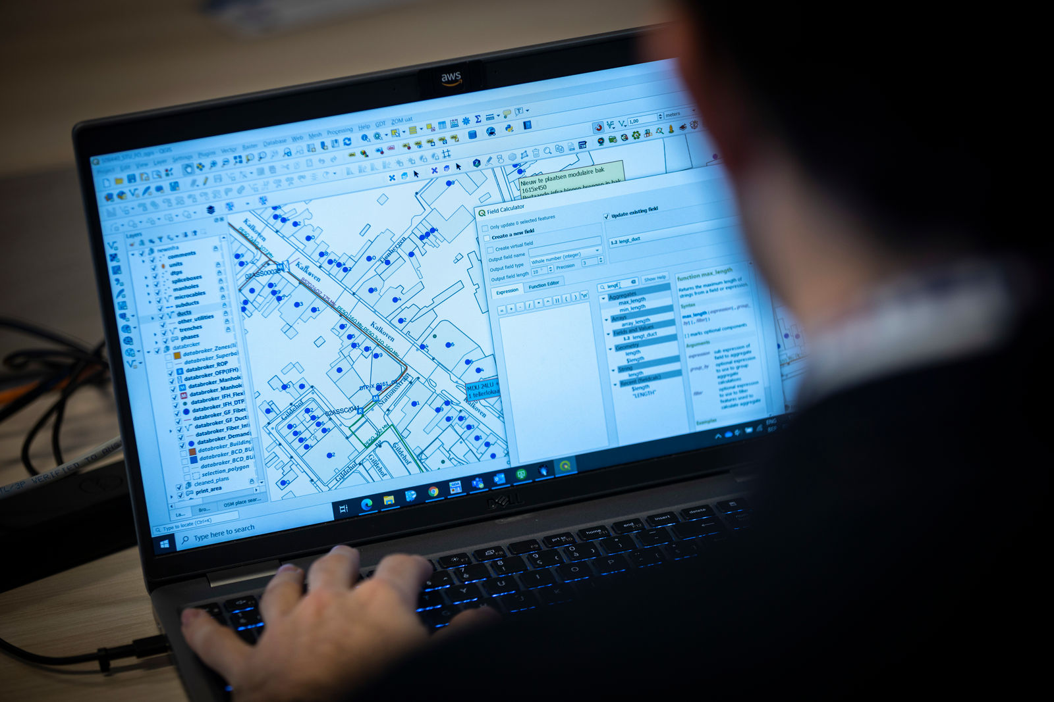
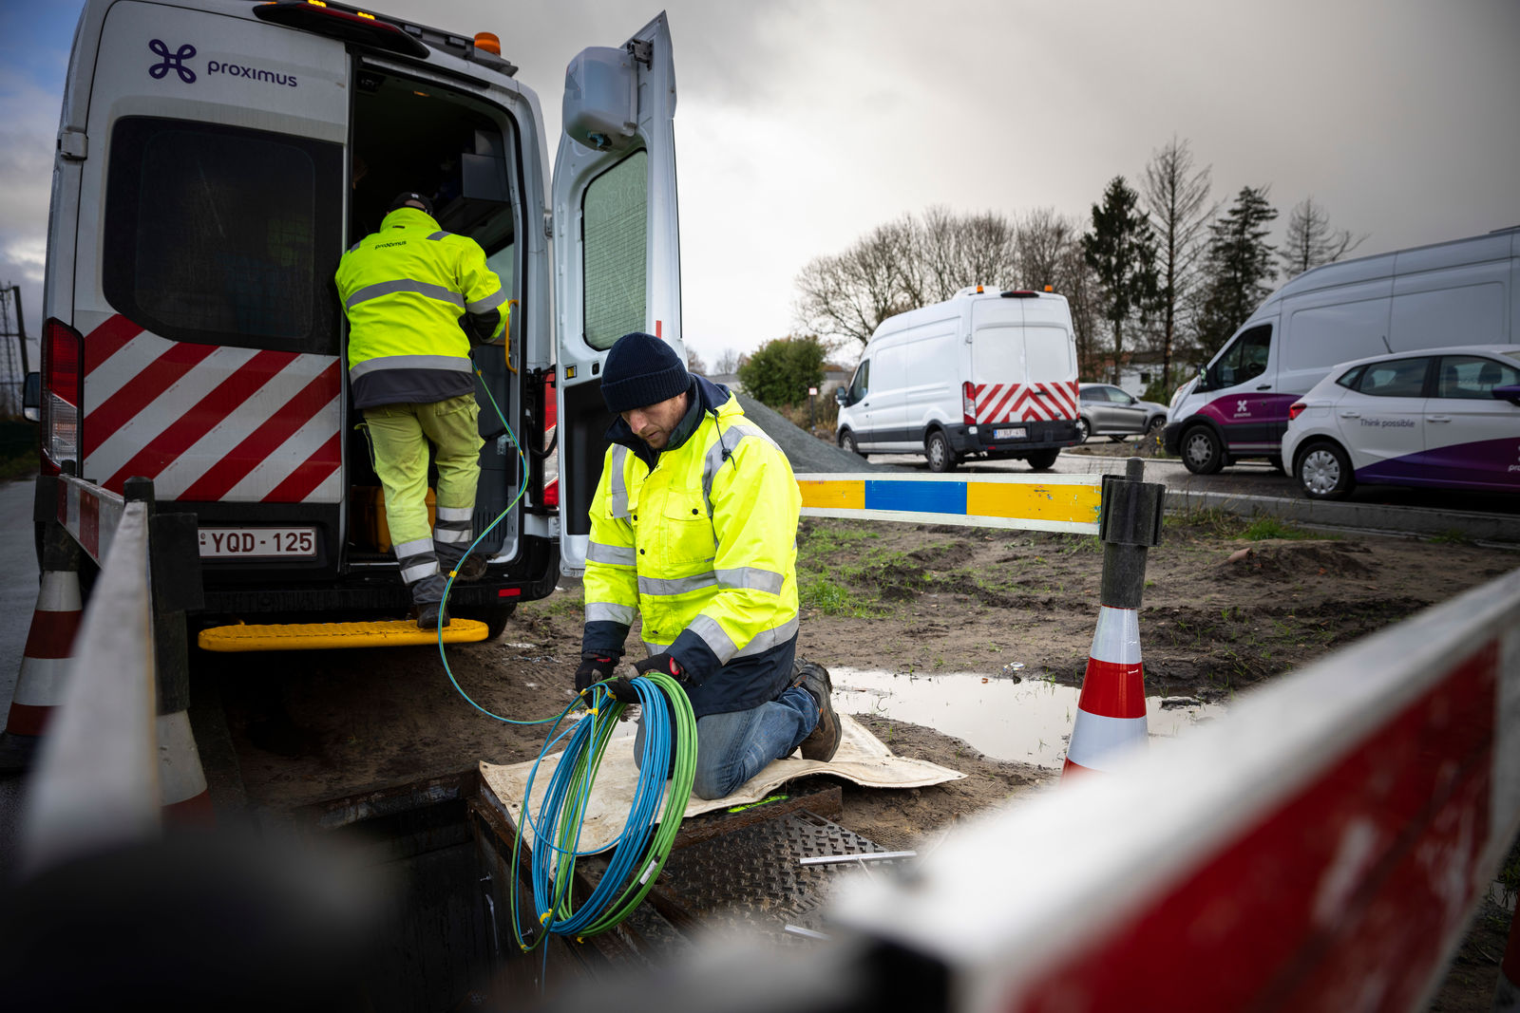
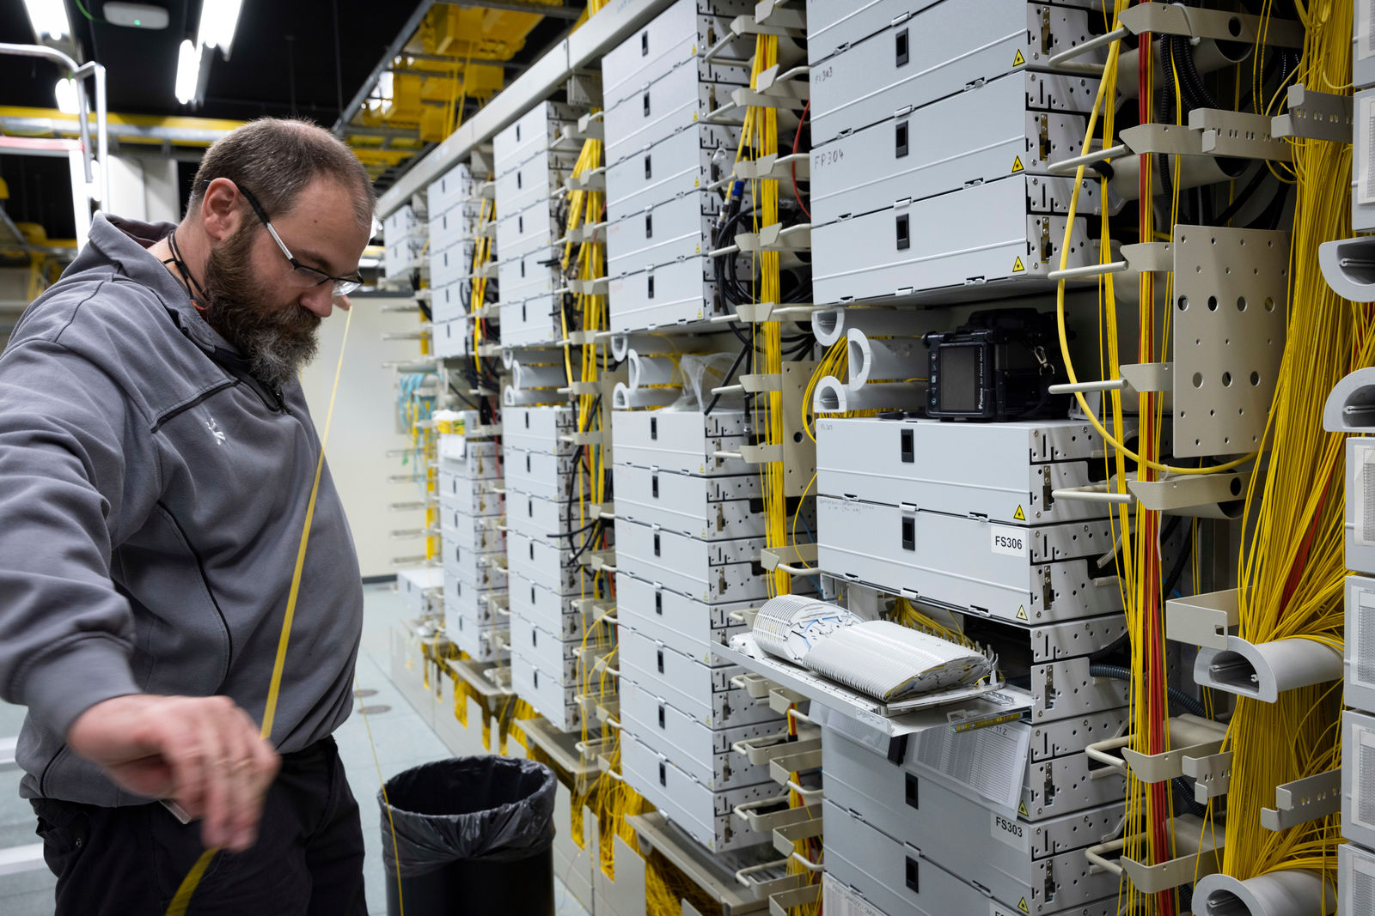
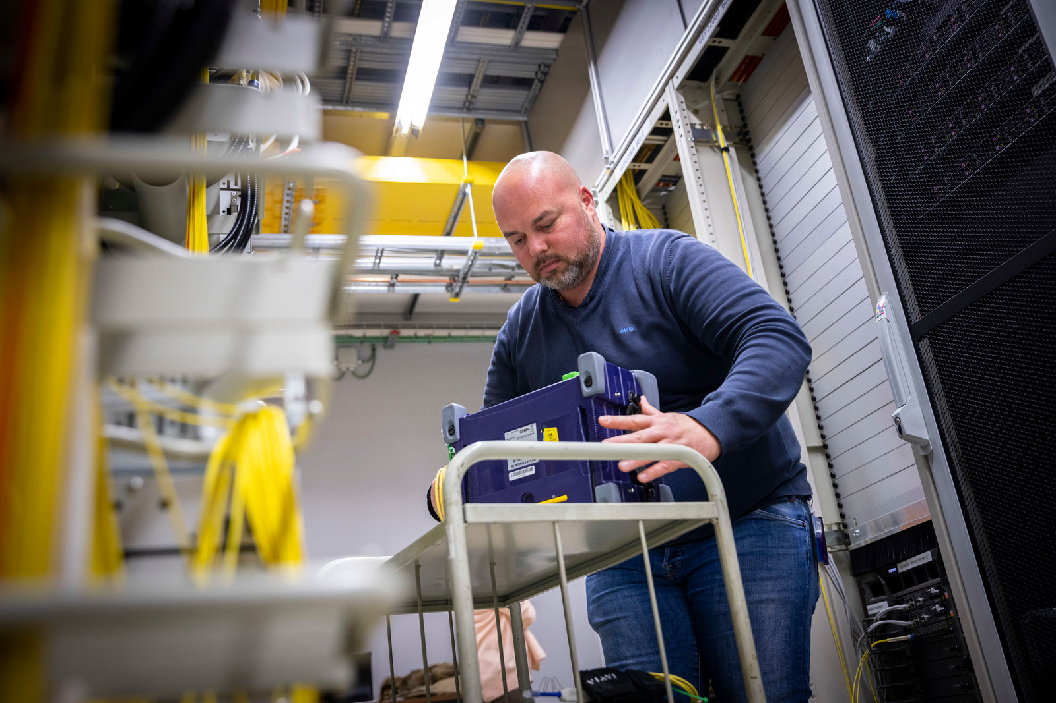
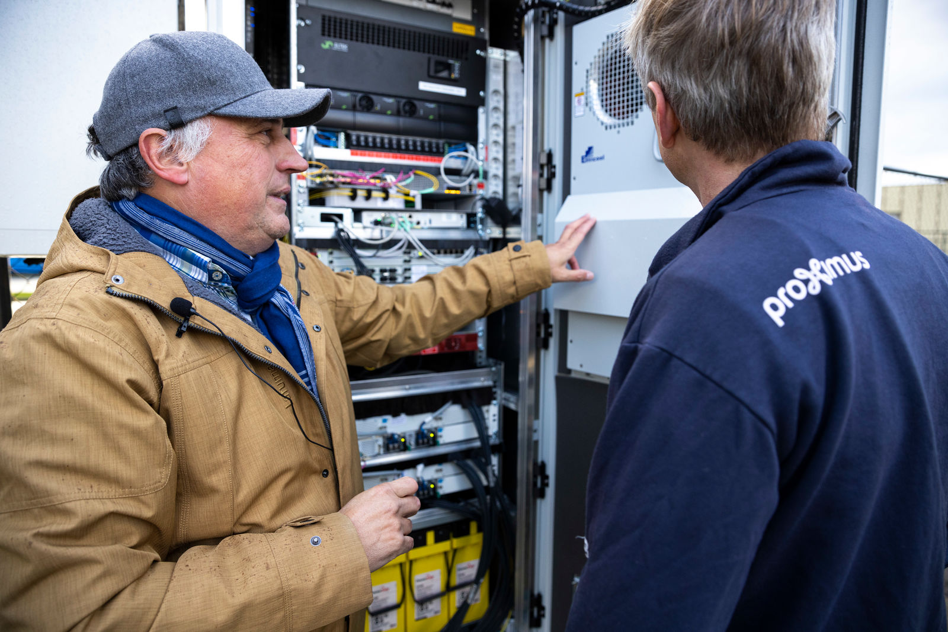
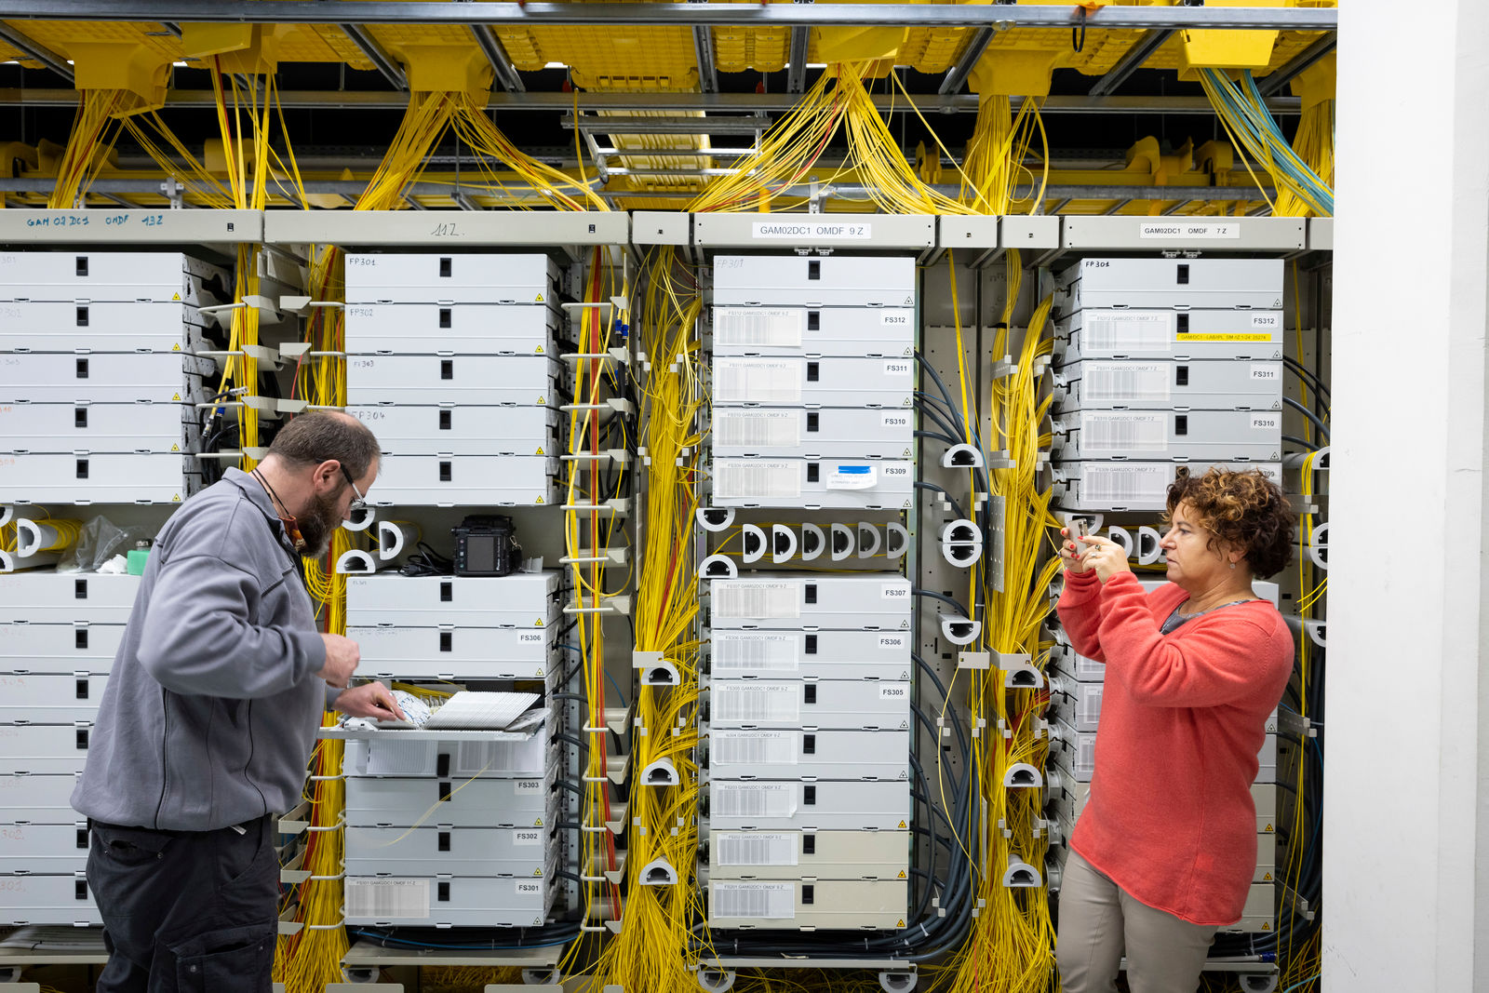

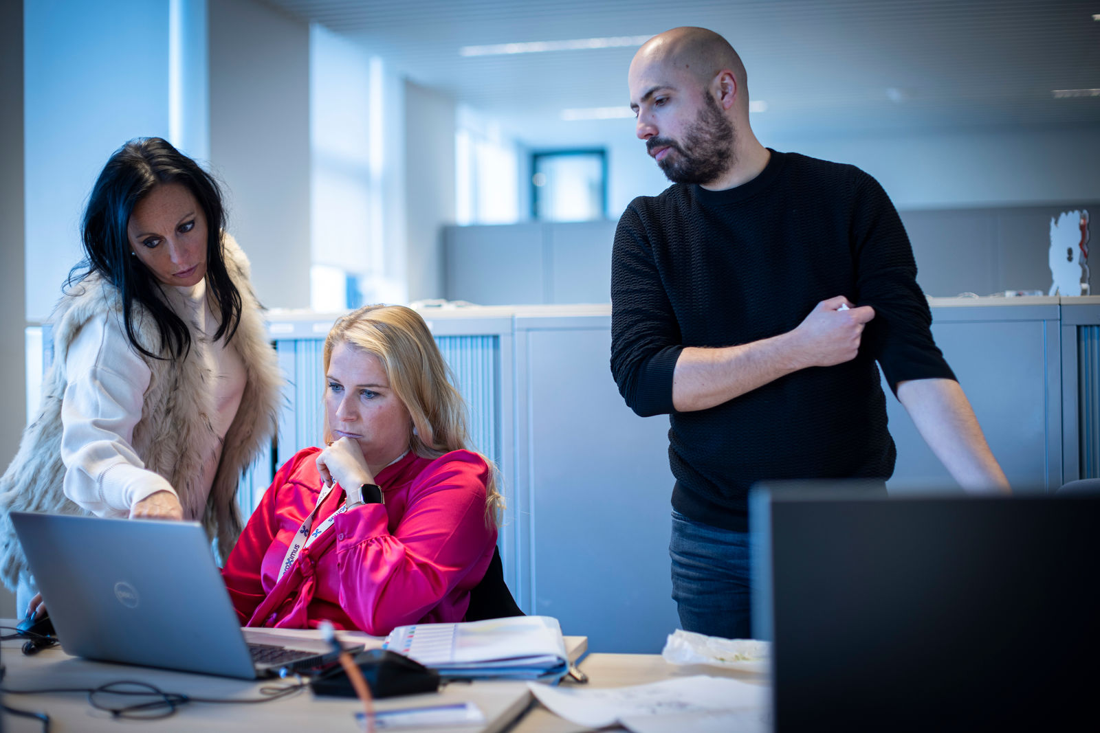
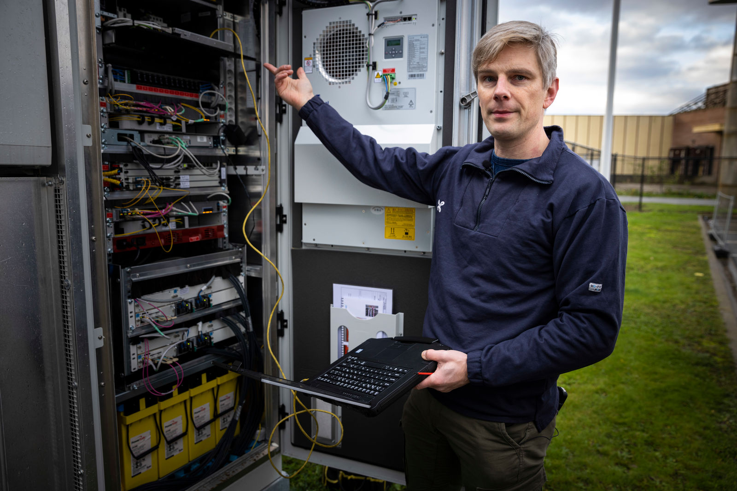
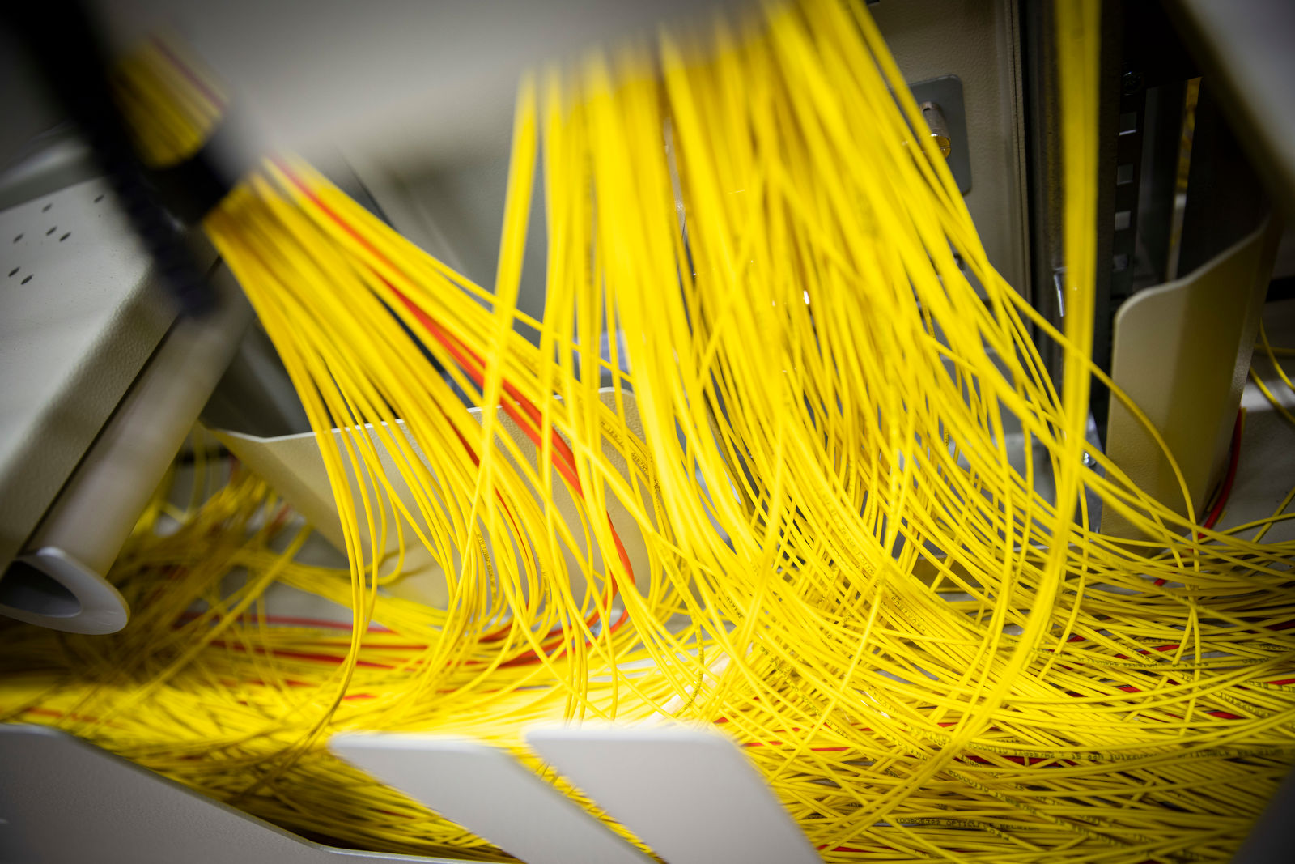
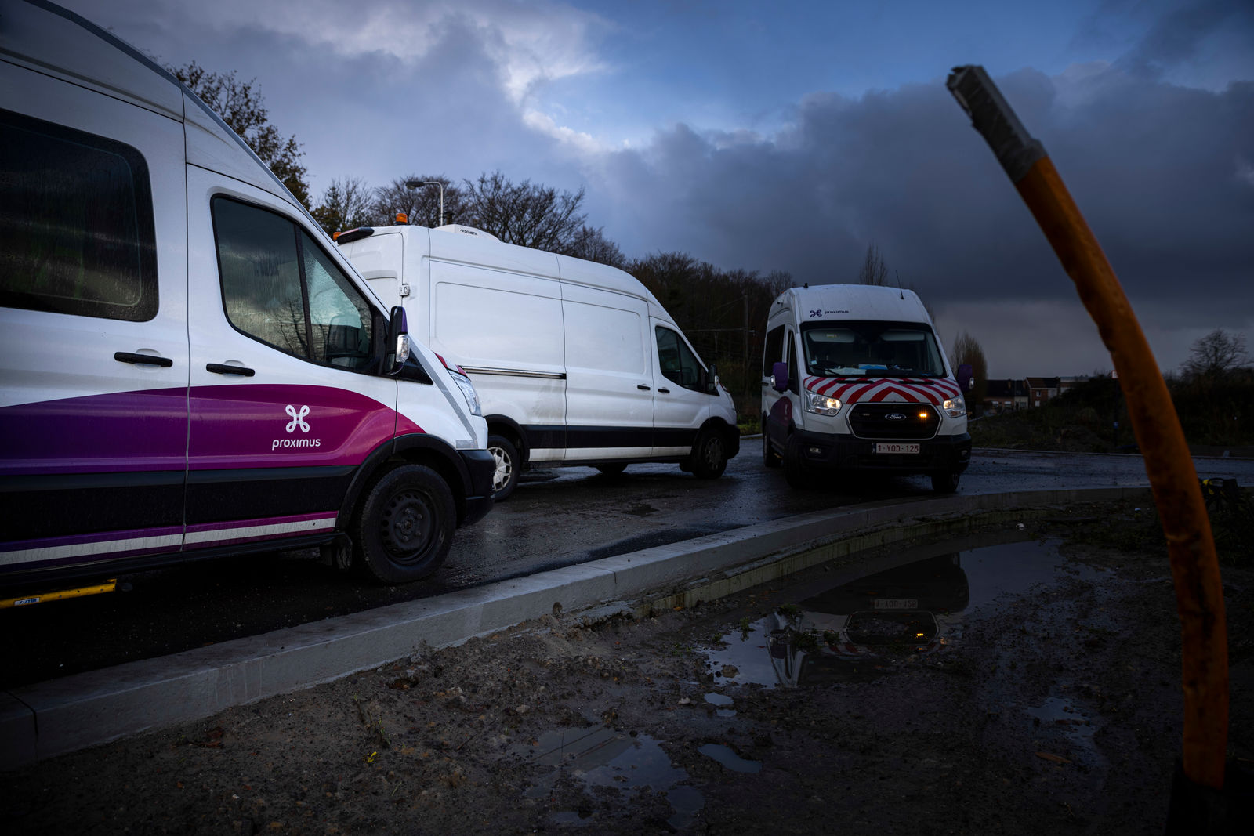
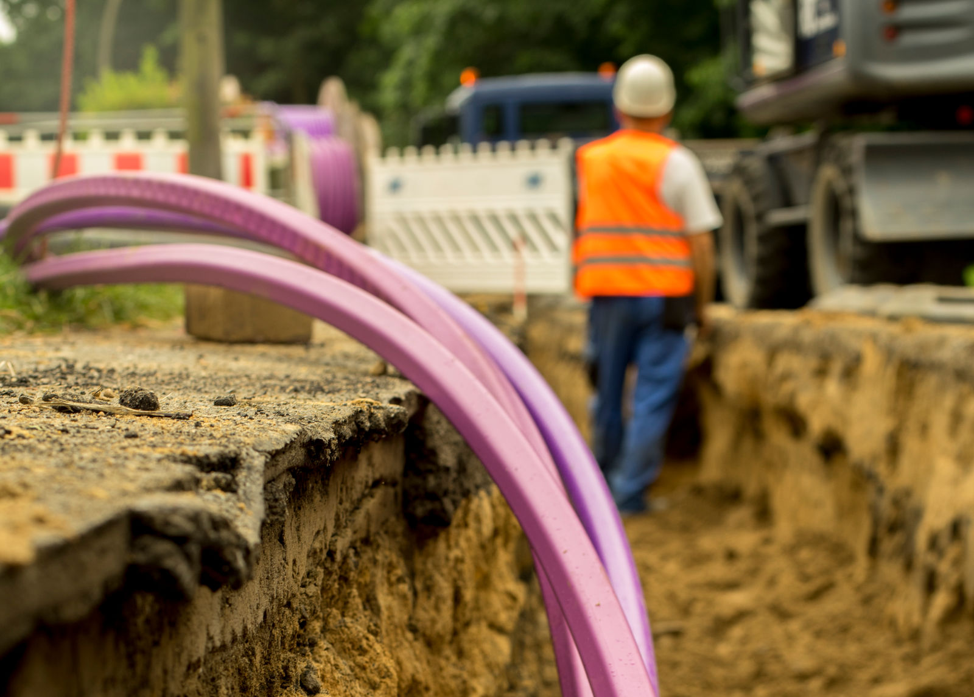

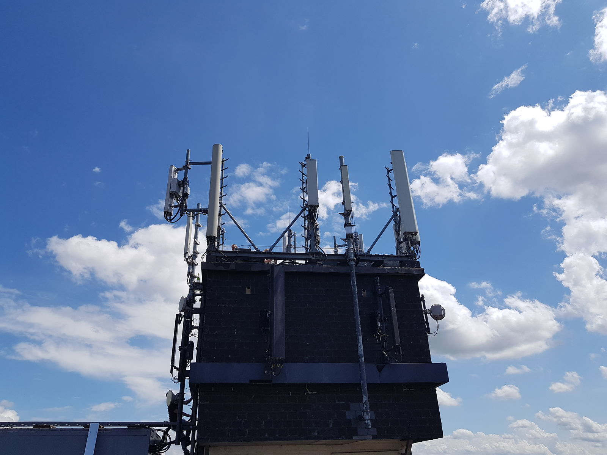
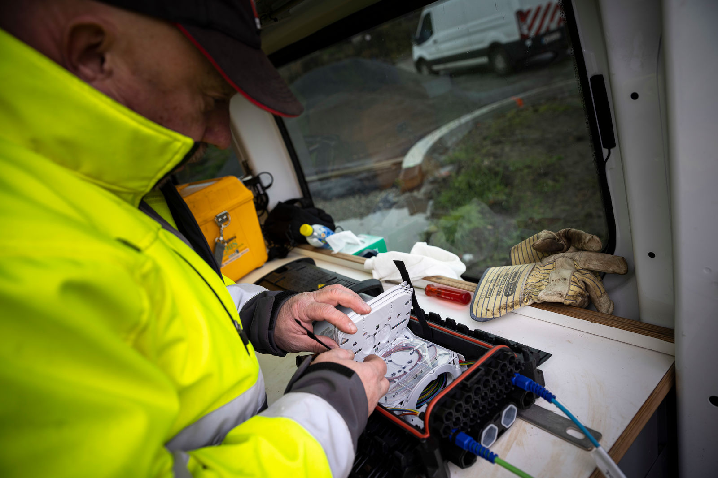

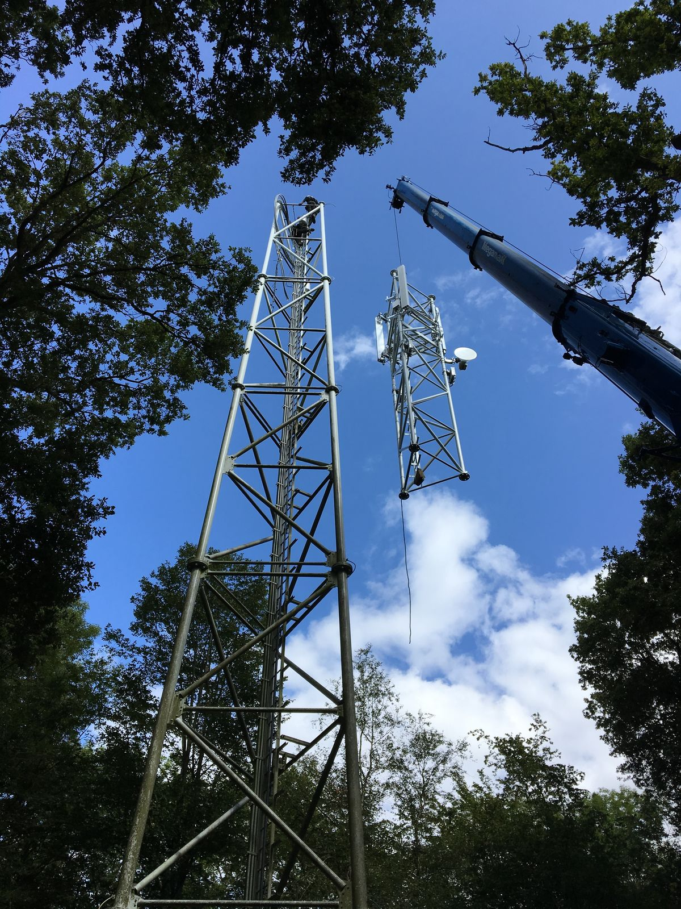

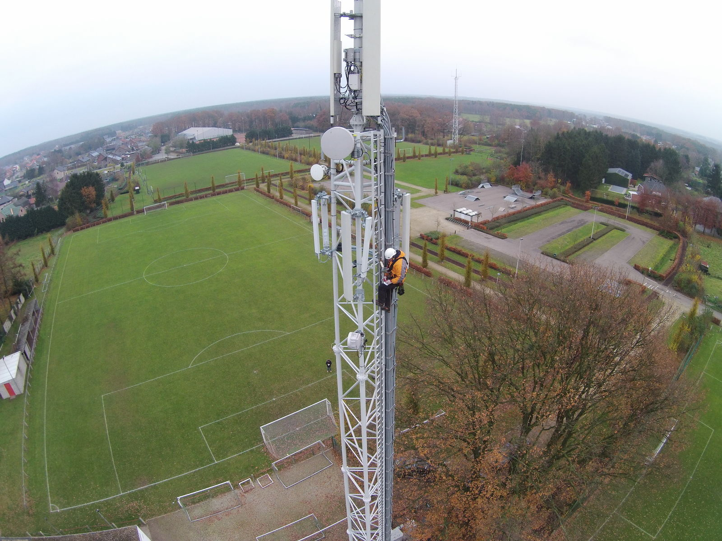
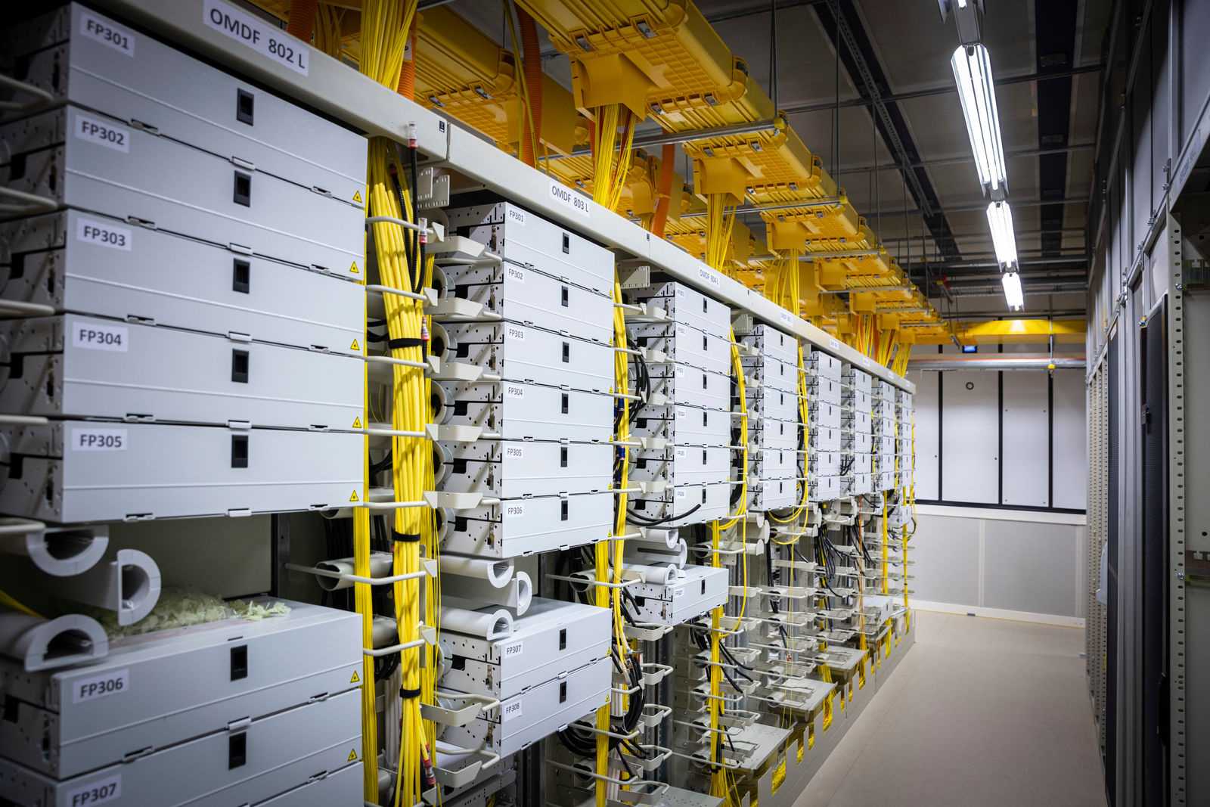
Notes:
ROBIN on stage
GEERT on stage (NL)
Welkom iedereen en eerst en vooral mijn beste wensen voor 2025!
Ik ben heel blij hier te zijn vandaag met ongeveer 300 mensen hier aanwezig in Evere en nog honderden collega’s op Slido en zelfs Pickx.
Een van mijn goede voornemens dit jaar was om minder over Fiber te spreken, en dus ben ik heel blij te kunnen aankondigen dat we vandaag over heel wat andere zaken ook zullen praten!
Dit wordt een sleutelmoment dat jullie zal toelaten een begrip te vormen van de NBU Strategy.
Alles volgt de typische gang van zaken: we hadden reeds de PXS Strategy Cascade, onze Q&A in December, en hierop volgend zullen we nog de cascadering van de strategie naar de divisies hebben, met meer focus op hoe exact, per divisie, we onze strategie en amibities kunnen realiseren.
Dit wordt zeker geen one-man show vandaag. Ik ga de hele MC uitnodigen, op het podium, om hen te laten uitleggen welke zaken we allemaal in petto hebben voor de langere termijn, maar ook zeer specifiek voor 2025.
ROBIN : Geert, ik denk dat we net de resultaten van Speak Up hebben ontvangen. Kun je ze ons al meedelen en ons meenemen in hoe jij deze interpreteert en hoe we hiermee verder aan de slag zullen gaan?

Slide 6




Thank you for your feedback!
Response rate 82%
even higher than last year
Speak up
Proximus
NBU
Engagement
Empowerment & accountability
Agility
Strategy & leadership
77
83
73
78
77
84
74
77
Focus for 2025 will be strategic alignment where you expressed some concerns
Notes:
ROBIN on stage
GEERT (NL) : ja Robin….
We hadden een zeer goede participatie dit jaar met 82%, wat hoger is dan vorig jaar, en ook boven het Proximus gemiddelde.
Zeer goede resultaten binnen NBU. Bij de sterkste van de ganse groep.
Na de reeds goeie resultaten van vorig jaar is er terug een stijging op twee domeinen: a) Agility en b) Empowerment & Accountability
Een kleine afname in Strategy & Leadership
NBU scoort significant beter dan andere BUs op communicatie, vooral op de effectiviteit van communicatie.
NBU medewerkers voelen zich ook erg gestertkt (empowered) in hun job, en zijn ook zeer positief over hun teamleider.
De focus van 2025 zal het strategische alignment zijn, waar jullie bepaalde bekommernissen rond hebben, wat ook de reden is waarom we voor vandaag zo hard gewerkt hebben aan onze strategie en aan deze duidelijk overbrengen naar jullie, bij wijze van eerste stap.
ROBIN : Geert, ik denk dat je erg trots bent op wat we allemaal samen hebben bereikt... en om onze successen met enkele voorbeelden te illustreren, hebben bijna 40 collega’s meegeholpen om deze in een video te gieten. We bekijken hem vandaag in 2 delen, en hier is alvast deel 1… let’s go! (PART1 - PART 2 At the end of the event) !

Slide 7

Notes:
Achievements video PART1

Slide 8






We deliver great value for our stakeholders
through exceptional
strengths
Network Business Unit Strategy Cascade
Act for an inclusive society &
be sustainable in everything we do
Roll out #1 gigabit network for Belgium
Delight customers with unrivalled experience
Engineer technology assets
to enable digital ecosystems
04.02.2025
Grow profitably locally &
globally through strong brands
Foster an engaging culture & empowering ways of working
Notes:
ROBIN on stage
GEERT : (NL) (about the video) : waouw… indrukwekkend ! Proficiat allemaal en dankuwel! Straks kijken we nog naar het tweede deel, want er zijn nog veel meer verwezenlijkingen
ROBIN : Geert, na een moment van reflectie en achteruitkijken denk ik dat het nu tijd is om naar de toekomst te kijken. Te beginnen met 2025, een jaar vol uitdagingen?
GEERT : (NL) inderdaad Robin, het is het laatste jaar van bold2025… maar zolang we nog in 2025 zijn, blijft bold onze strategie. Maar we moeten onszelf voorbereiden op de volgende cyclus en we moeten klaar zijn voor de toekomst en voornamelijk voor de uitdagingen die ons dit jaar te wachten staan.

Slide 9
Challenging context
Competition
DIGI
New
collaborations
Coax
External
Welcome
Fiberklaar
Proximus
governance
Proximus Global
Internal
Notes:
ROBIN ON STAGE
GEERT [MIX NL & FR]
(NL) We zullen in een uitdagende context werken dit jaar. Dit komt door enkele externe, maar ook interne veranderingen
External
Competition: DIGI heeft de markt betreden, niet enkel met lage prijzen op mobiel, maar ook met een andere manier van uitrollen van Fiber. We gaan moeten ervoor zorgen dat we de politiek bewustmaken van de mogelijke consequenties, maar ook tegelijkertijd moeten nadenken over ons kosten-model en manieren om onze eigen manier van uitrol te gaan heruitvinden.
Collaboration: Tegelijkertijd is er natuurlijk ook nog steeds een grote focus nodig op onze negotiaties en voorbereidingen voor potentiele samenwerkingen met andere operatoren in de toekomst. Dit blijft cruciaal omdat het ons zal toelaten sneller fiber te gaan uitrollen en dit ook tot diepere uithoeken van het land.
Coax: ook hieraan gerelateerd zullen we ons moeten voorbereiden op de komst van Coax. Dit is een totaal ‘nieuwe’ technologie voor ons die nieuwe type van oplossingen, IT ontwikkelingen, en processen zal vereisen, en die tegelijkertijd ook van ons allemaal een shift in mindset zal vereisen
(FR)
INTERNE
Gouvernance : En 2025, nous aurons un nouveau président du conseil d'administration (Stefaan De Clercq prendra sa retraite), nous aurons un nouveau ministre des Télécommunications, et nous avons un nouveau gouvernement fédéral. De plus, c'est la dernière année de BOLD 2025, ce qui signifie qu'après INSPIRE & BOLD, nous préparons notre nouvelle stratégie à long terme d'ici la fin de l'année.
Fiberklaar : En 2024, nous avons racheté EQT et nous alignons maintenant le mode de fonctionnement de Fiberklaar avec le nôtre. Cela signifie que nous effectuons quelques changements dans le modèle opérationnel tout en réalisant des synergies opérationnelles (vous avez peut-être vu mon e-mail sur l'annonce que nous avons faite chez FK), tout cela alors que FK devient, pour la première fois de son histoire, notre principal moteur de déploiement.
International : Proximus devra intégrer une entreprise américaine (Telesign), indienne (RouteMobile) et européenne (BICS) en une seule organisation. Cela créera des synergies (moins liées à NBU) , mais la transformation sera un défi pour Proximus en tant qu'entreprise.

Slide 10
NBU 4.0
Notes:
ROBIN ON STAGE
GEERT [FR]
Pour relever ces défis, nous nous sommes préparés et avons développé notre stratégie NBU 4.0, qui est le cadre nous permettant de préparer l'avenir. C'est notre vision à long terme.
En fait, nous voulons faire la même chose que nous avons toujours faite : nous voulons offrir la meilleure expérience aux clients, nous voulons être les meilleurs en efficacité, nous voulons être à près pour le futur, et nous voulons tirer le meilleur de nos collaborateurs. Cependant, nous voulons le faire différemment.
Le contexte autour de nous change radicalement, nous poussant à trouver des moyens alternatifs pour atteindre nos objectifs, mais en fin de compte, les objectifs ne changent pas.
Ainsi, nous voulons faire la même chose, mais de manière très différente

Slide 11
Excellence in delivery amidst disruption
Notes:
ROBIN ON STAGE
GEERT [NL)
- En deze zin vat alles goed samen, we willen echt excelleren in het opleveren van onze ambities, en dit in het midden van verscheidene interne en externe disrupties.
Ons doel blijft gelijk, dat verandert niet, we moeten nog steeds hetzelfde berijken, maar we moeten het doen binnen een nieuwe disruptieve context.
Vandaar ook dat het gezegd “doing the same very differently”. We doel is hetzelfde, de manier waarop anders.
En om dit tot een goed einde te brengen zal het zeer belangrijk zijn om team cohesie te gaan creeeren en ervoor te gaan zorgen dat wij allemaal samenwerken als EEN team.

Slide 12

NBU 4.0
Bold experiences
Bold efficiency
Bold future-proofness
Bold people
Notes:
ROBIN ON STAGE
GEERT [NL)
En hier zie je de vier pillaren van bold op dewelke onze NBU 4.0 strategie gebouwd is.
Wij als NBU willen bold zijn in elk van deze vier pillaren.
We willen focussen op de beste netwerk-ervaring, op efficientie, we willen klaar zijn voor de toekomst, en dit alles gaan we doen door in ieder van ons het beste naar boven te halen. We hebben al de beste mensen, wel we gaan een klimaat creeeren waarin het beste van ieder van jullie naar boven kan komen, om dit champions league team nog een niveau hoger te tillen.

Slide 13
Bold experiences
Bold efficiency
Bold future-proofness
Bold people
Notes:
ROBIN on stage
ROBIN : Hartelijk dank Geert voor deze introductie en eerste vooruitblik. Tijd om wat dieper in te gaan op elk van de pijlers van NBU 4.0. Laten we beginnen met de eerste pijler 'Bold Experiences’, hiervoor nodig ik Gaetan (Fiber Program Division Lead), Vincent (Network Strategy, Innovation & Partnership Division Lead) en Bernard (Network IT Tribe & Chapter Area Lead) uit op het podium
(Geert leaves the stage)

Slide 14



Bold experiences
Gigabit for all
Mobile leadership
Multi-access experience
Notes:
ROBIN on stage
ROBIN : De pijler Bold expériences valt uiteen in drie grote blokken. Gaetan en Jo zullen ons Gigabit for all presenteren, Vincent zal ons vertellen over Mobile Leadership en Bernard zal het tenslotte hebben Multi Access Experience.
Gaetan & Jo, 'Gigabit for all'... wat eigenlijk geen nieuwe prioriteit is... Wat kunnen jullie ons vertellen over dit belangrijke onderwerp?

Slide 15
Gigabit for all
Collective effort to build a fast, open & accessible network
Notes:
ROBIN OUT OF STAGE
GAETAN & JO
Consumers and Companies require and deserve Gigabit speeds. Gigabit internet speeds are bridging the digital divide and empowering communities with the connectivity needed for education, business, and innovation in an increasingly digital world.
Providing gigabit connections to every home in Belgium, within a reasonable timeframe, cannot be realized by a “single” company
Shared networks optimize resources and reduce infrastructure costs, leading to significant economic savings while minimizing environmental impact through decreased material usage and lessened landscape disruption.
Win-win partnerships are essential in network deployment as they bring together the strengths and resources of various stakeholders, fostering innovation, sharing costs and risks, and ultimately delivering superior services that benefit both providers and consumers, while advancing societal progress.
Negotiations to form these partnerships are taking place as we speak.
+ "summing up market shares ensuring adequate filling rate for profitable networks" (suggestion)

Slide 16

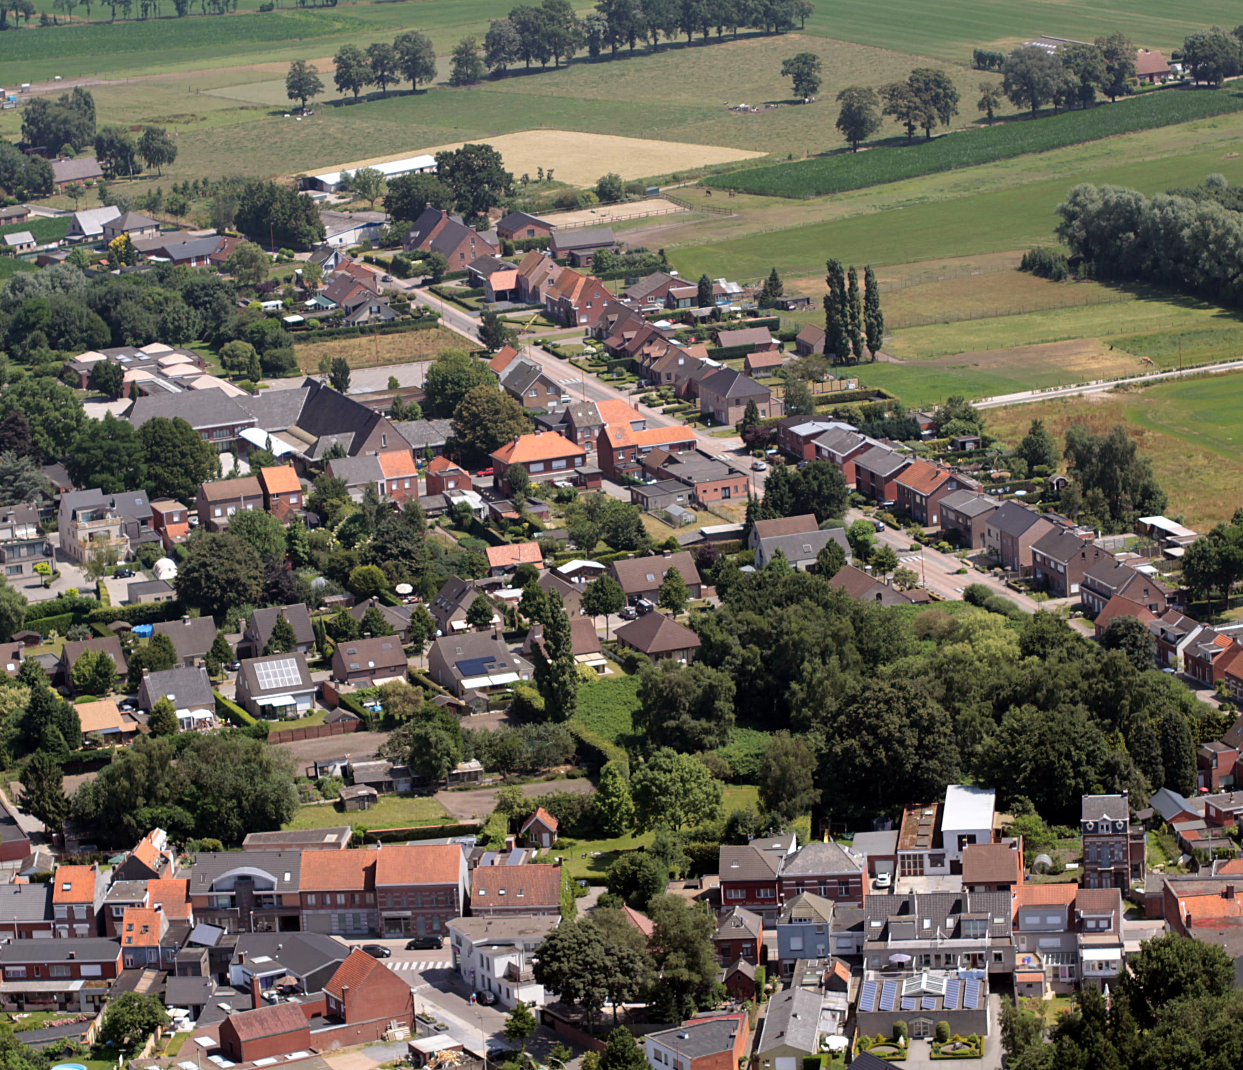



Gigabit for all
Dense areas
Mid-dense areas
Rural areas
Fiber P2MP
Fiber P2P
Fiber P2P + Coax
+ in the South
+
+ in the South
Standalone build
Collaboration
Coax + Subsidized roll out
Subject to the parties reaching a final agreement as well as regulatory and antitrust approvals
Notes:
GAETEN & JO
Win-win partnerships are essential in network deployment as they bring together the strengths and resources of various stakeholders, fostering innovation, sharing costs and risks, and ultimately delivering superior services that benefit both providers and consumers, while advancing societal progress.
Negotiations to form these partnerships are taking place as we speak.

Slide 17
What does HFC mean?
Half Fiber Connectivity
Hybrid Fiber Communication
Hybrid Fiber Coax
Harmony Fun Courage
Notes:
GAETAN
(we will look at your answers at the end of next slide)

Slide 18
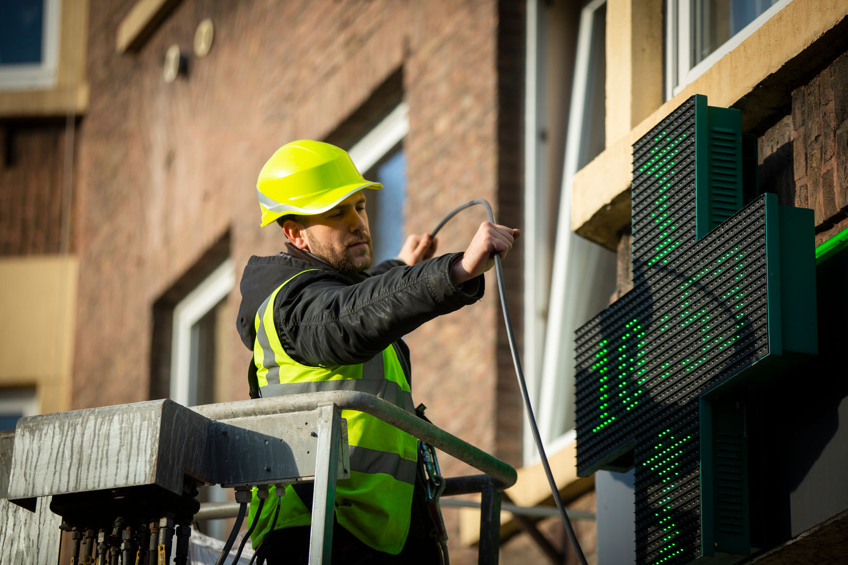
Gigabit for all in 2025
1
We continue a high pace in fiber rollout
A total of 476K homes passed have been built in 2024, in 2025 we target a total of 354K homes passed
2
Operational alignment & main deployment engine
Transform from pro-active to re-active home connect & and deploy the highest volume of homes passed
4
Preparing teams, tools & processes
Materializing the ice breaker concept
3
Closing & signing fiber collaboration agreements
Notes:
GAETAN/JO
+ LOOK at the results of the Slido question

Slide 19
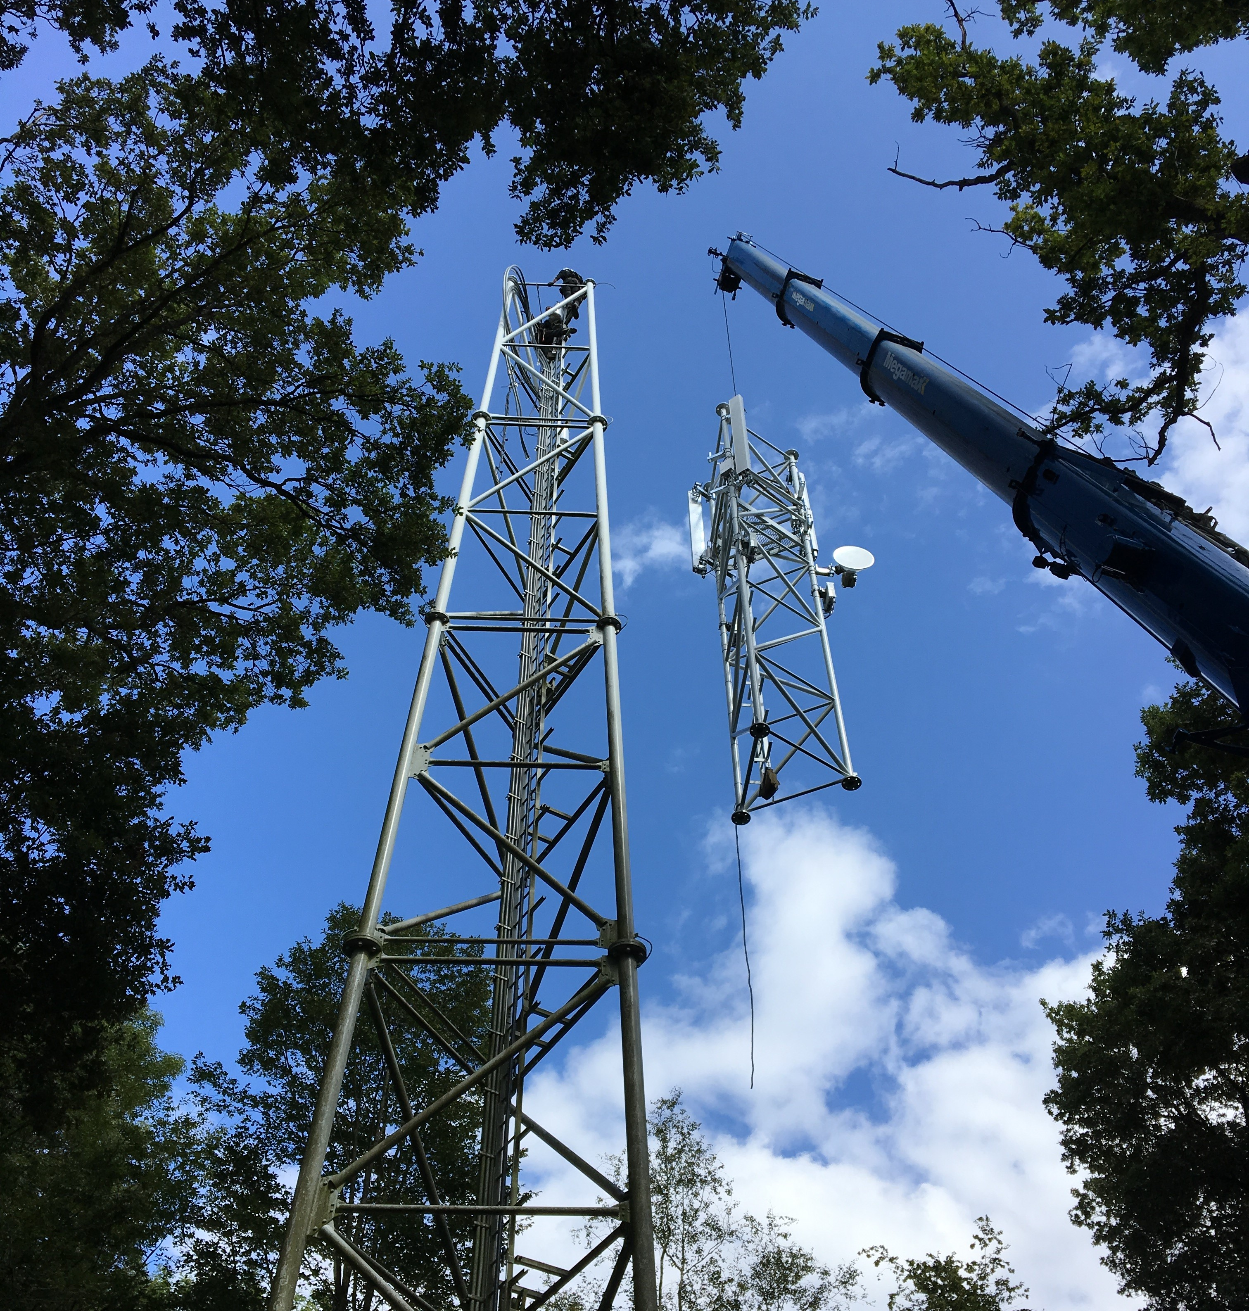
Mobile leadership
Sustain fastest
network claim & excel in customer experience
Notes:
VINCENT Last year I stood here to present our mobile results. We were proud to announce we had regained leadership in both speed and coverage on 5G. This year, based on the most recent drive test I can confirm this message for 2024.
We are also thrilled this year to see the building blocks of our 5G SA roadmap coming into place and allowing us to foresee commercial launch of a first slice in 2025

Slide 20
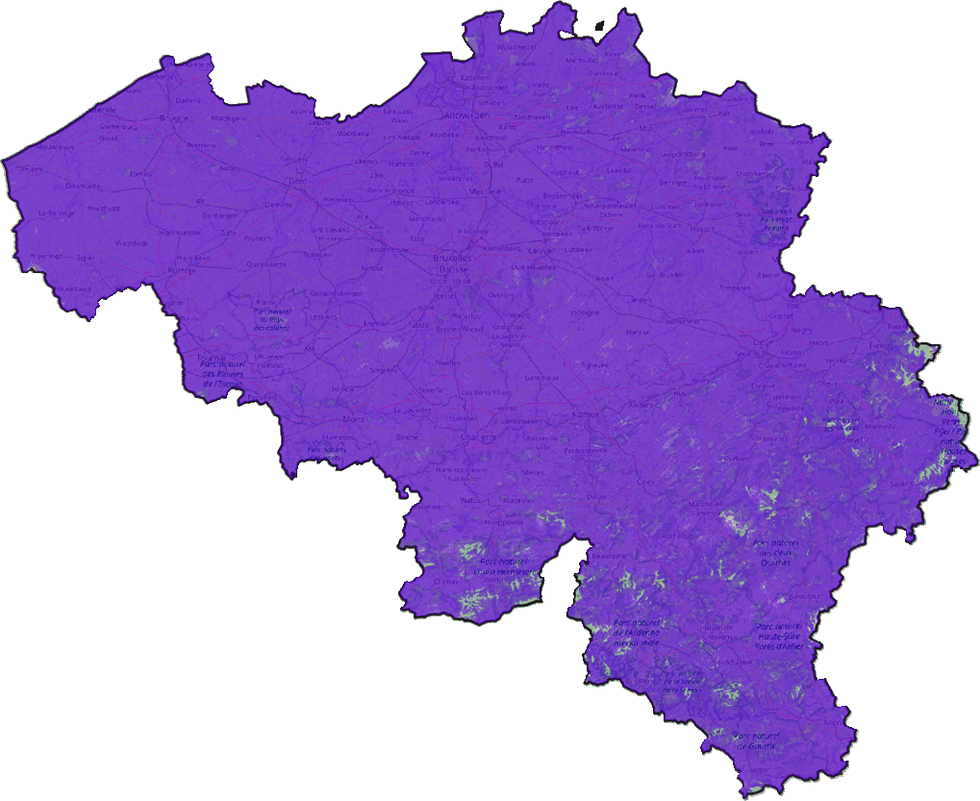

Mobile leadership
Offer best Speed and Coverage
Simplify, modernize and automate mobile network to excel in efficiency
Best customer experience
building on coverage, optimization, spectrum leadership
Implement 5G SA to deploy full innovation potential of 5G
By 2026:
~ 98% indoor ~ 100% outdoor
Notes:
VINCENT
Coverage and Speed
The RAN Swap and consolidation is finally progressing well, by mid next year it will nearly be finalized (except some long tail) bringing our 5G coverage close to 98% indoor !! and close to 100% outdoor. Imagine this … we were nowhere 3 years ago !
We are confident to offer better coverage than Telenet and DIGI (on their own network), of course our advantage of OBE will be minimal. In speed we continue to invest massively in NR35 allowing us to sustain our fastest network claim
Customer Experience
After a few years focusing on swap volumes we want to bring back the focus on quality in order to improve our customer experience :
Aurora coverage gains
Keep very low saturation
comprehensive optimisation phase
leverage of spectrum leadership like the 1400Mhz band
increased monitoring capabilities, new Mwingz organization set-up and generalized use of analytics should help us reach this goal
Simplify, modernize, automate to be efficient
We’ll outphase legacy 3G and 2G technologies
We’ll implement Energy Savings features based on AI and Machine Learning technologies
Together with MWingz, we’ll evolve to best-in-class IT tools and API, enabling highly automated operations (like parameters consistency checks)
The complete mobile voice platform landscape will be modernized
Innovation
We want to lead B2B solutions
We’ll finalize mobile core network migration to Ericsson, enabling 5G Standalone implementation
-We’ll implement Mobile Private Networks and dedicated B2B solutions, enabling digital transformation of various vertical markets (healthcare, security, manufacturing,..)
We will develop our 5G SA portfolio with service slices on IOT and smartphones, followed by customer-defined slices

Slide 21

Mobile leadership in 2025
1
Bring Aurora (swap to Nokia) near completion (+1000 sites, > 85% done) to maintain coverage leadership
Further deploy ‘full 5G’ to keep speed advantage
2
Outphase legacy 3G network in 1H2025 to simplify the network & reuse resources for new technologies
3
Support increasing traffic of Proximus & DIGI customers without negatively impacting mobile customer experience
Evolve mobile network monitoring (via Mwingz) to best in class data and IT tools
4
Complete CORE migration and deploy a dedicated IOT service slice by 3Q2025 and 5G SIM by end of 2025
Notes:
VINCENT Priorities 2025
Continue Aurora at full speed as this is the foundation of our modernized network
Further deploy NR35 full 5G to get speed benefits of 5G
In a few weeks 3G will be completely outphased and spectrum refarmed to 4G.
Anticipate possible traffic increases linked to presence of DIGI customers on our network
Implement big IT transformation at Mwingz (Mworld) and increase data quality. Paving the way for automation and AI
The time has come to -demonstrate the real benefits of 5G. This year we will be able to launch a first commercial slice (resource reservation) in the Data/IoT domain and plan to follow with slices on smartphone soon after

Slide 22
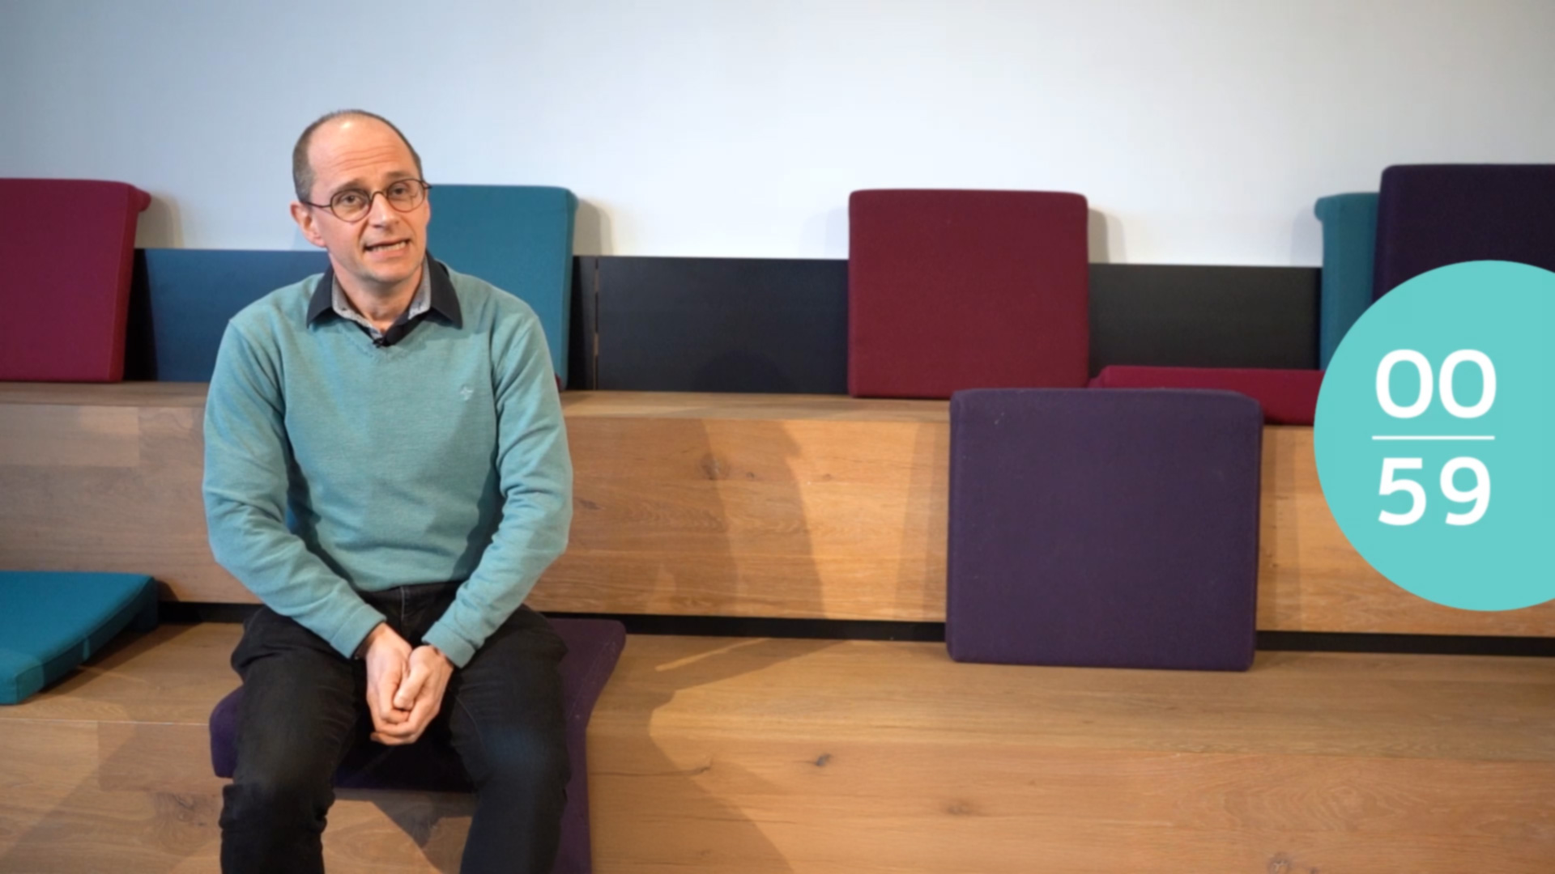

Notes:
Video one minute > Erwin Van Hoof

Slide 23

Multi-access experience
FTTH
HFC
xDSL
FWA
Harmonize processes for customer journey, servicing & operations
Next-generation product portfolio covering all technologies
End-to-end 3 year roadmap
Subject to the parties reaching a final agreement as well as regulatory and antitrust approvals
Notes:
BERNARD
Tomorrow, our reality will be to offer connectivity from multiple players (PXS, JVs, Competitors) and to multiple ISP (open networks)
Our portfolio of technologies will span across fiber, copper (still for several years), mobile but also HFC/Coax
Despite this broad diversity of assets, we ambition to offer a harmonized experience to our customers
Proximus aims to provide its own ‘operate and maintain’ services on the consolidated fiber footprint (both stand-alone and JV) and will collaborate with partners when necessary. The creation of a super-NOC will support intervention efficiency.

Slide 24

Multi-access experience in 2025
1 Harmonize
Selling on HP
Target =JViaB model
Standard APIs for Telenet
2 Prepare HFC
New Proximus product on HFC
HFC modem
End-to-end network solution
APIs with Wyre
Icebreaker concept
Secure roll-out: no IT disruption
!
Notes:
BERNARD

Slide 25
Bold experiences
Bold efficiency
Bold future-proofness
Bold people
Notes:
MAGALI on stage
MAGALI : merci beaucoup à vous 4 de nous avoir expliqué comment offrir la meilleure expérience réseau à nos clients, peu importe la technologie et par qui elle est déployée. Passons à présent au 2ème pillier de notre stratégie 4.0 : “Bold Efficiency”. Vincent, ce n'est pas encore fini pour toi, tu peux rester avec nous. J'invite également Patrick (Network and Operation Division Lead – NEO) à nous rejoindre.
(SWITCH (Vincent remains on stage, Gaetan, Bernard & Jo out, Patrick on stage)

Slide 26



Bold efficiency
Elevating efficiency through automation & AI
Copper switch-off
Building outphasing
Evolved
Operating
Model
Notes:
MAGALI on stage
MAGALI : : “Bold Efficiency” comprend 4 parties. Vincent je pense que c’est toi qui comment avec la partie Automation & AI

Slide 27
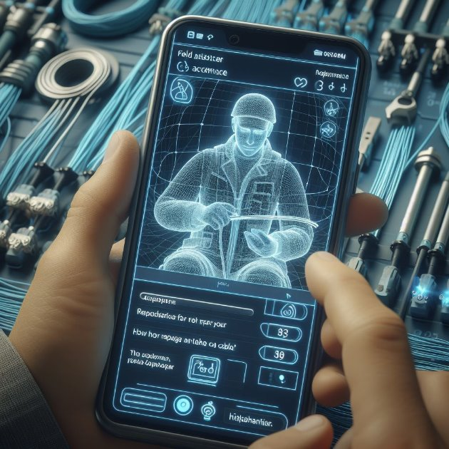

Building the path to autonomous networks
Top use cases
Fiber Digital Repair Assistant
Propose a next best repair or resolution action for Fiber issues to technicians & systems.
Ultimate goal is to develop/deploy an interactive & self learning recommender system. ​
Transmission ‘denoising’
AI applied to correlate network triggers for faster/better Impact assessment & definition of Next Best action in NOC
Towards autonomous maintenance and repair
Automate operate & maintain activities in fiber
Harness power of AI for mobile network optimisation and energy saving
Pave the way to dark NOC
AI assistant to ease knowledge management (RAVE, GURU, …)
Notes:
VINCENT
AI and automation help improving our efficiency together with better customer experience. It is central to our strategy
We see plenty of opportunities to improve our operate and maintain activities in the fiber field. A comprehensive roadmap has been built (called FRIDA : Fiber Repair Intelligent Digital Assistant) to address step-by-step each stage of the process end-to-end and to develop gradually a set of automation agents, that will, in the future become more and more autonomous. The ambition is, in the mid term, to cover all fiber footprints, both for prediction and anomaly detection
A second focus is to support the road to ‘dark NOC’. The idea to develop an AI engine able to detect root causes issues through very large amounts of alerts and triggers and define impact and propose remedies
For mobile, after a first wave of classical automation, we will define the best path to use AI for further automation, improved customer experience (optim) and energy efficiency
The accessibility of Gen AI will allow faster and broader technology adoption, we have already seen promising results in knowledge management domain (like Fiber GURU or RAVE) and will pursue this track

Slide 28
Elevating efficiency through automation & AI in 2025
1
Expand the FRIDA roadmap, building on MVP2 prediction of degradation on P2P signal quality to address anomaly detection, diagnostics, next best actions & triage, verification & dispatch exploration
2
Deliver the first MVP for NOC: denoising backbone transmission alerts
3
Define ambition & roadmap for mobile, deciding on CSON or alternative automation tools
Notes:
Our priorities for this year :
Build the first cases of FRIDA, extending the existing fiber degradation MVPs to come to ‘next best action’
In the NOC, develop the first MVP on transmission denoising (define the right elements to monitor in vast amounts of network data)
Perform a first layer of classical automation inside Mwingz, leveraging the new tool set and continue testing more advanced module to add AI/ML layer in second step

Slide 29
What does NASA stand for?
Network Application Strategy & AI
Network AI Strategy & Applications
Network Action Solution & Apple
Network AI Solutions & Applications
Notes:
VINCENT
Let’s discover together (➔ video)

Slide 30
Notes:
Video NASA

Slide 31


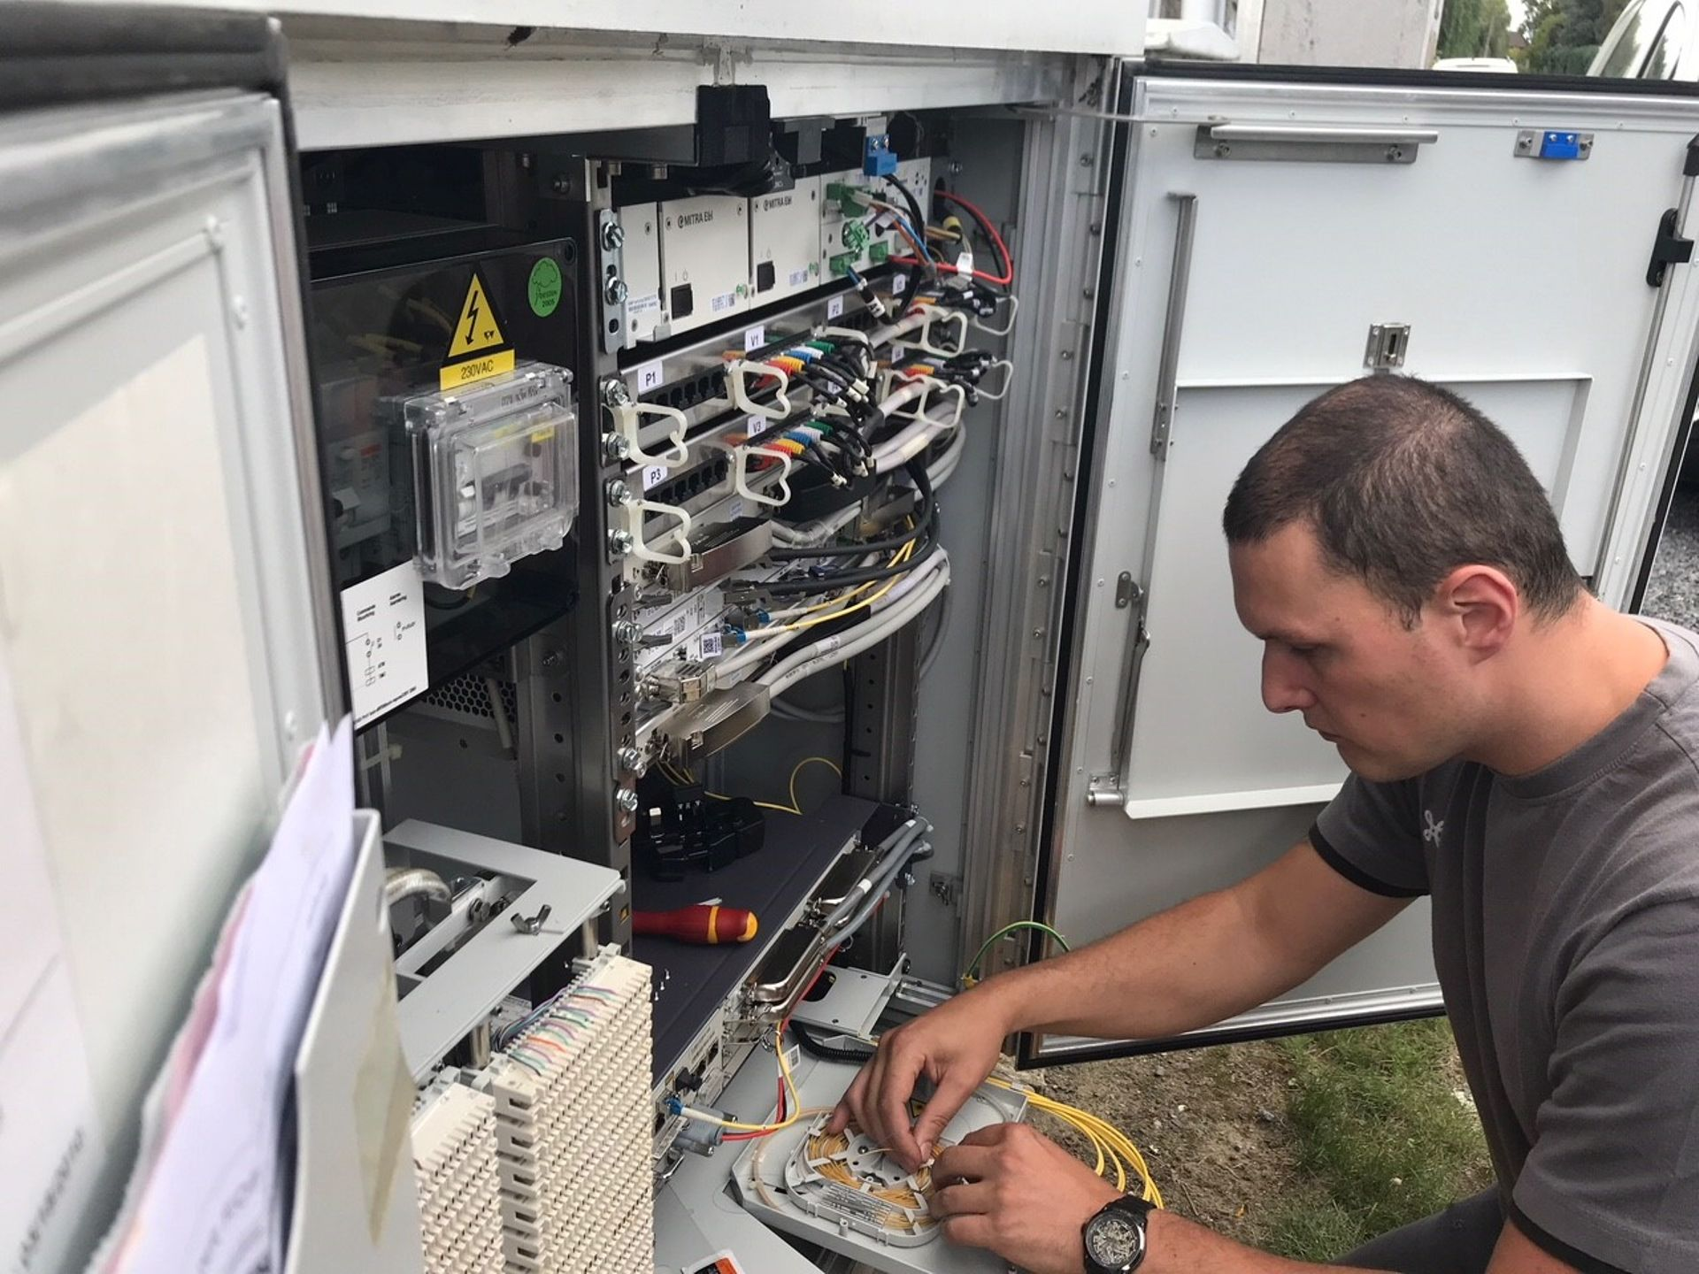




Copper switch-off
Decommissioned copper infrastructure (#ROP/year)
x12
4.000
Simplifying
Migrating
3.000
x6
2.000
1.000
Managing obsolescence
0
'24
'25
'26
'27
'28
'29
'30
'31
'32
'33
'34
'35
'36
'37
'38
'39
Copper free
Notes:
PATRICK
(Goal) We aim over time for a Copper Free network by switching off the copper infrastructure.
(“Simplify”) We need to Simplify the network to reduce the operational costs and to work for the sustainability. In total we have 60,000 street cabinets (incl. 30,000 ROP) in the street and 200,000 km of copper cable. It consumes 75 GWh, so 22% of the total Proximus electricity consumption, worth 18 m€/y
(“Migrate”) Copper switch off requires to migrate the very last customer of every ROP and of every copper cabl To offer them a Gigabit experience the customers will be migrated, massively to the Proximus fiber networks or to 3rd party networks (Fiber, HFC or FWA)
(Graph) Volumes of copper switch off will tremendously increase in the years to come, meaning that industrialization / automation is a must
(“Manage Obsolescence”) Today 1,9 mio Proximus customers are on VDSL. We need to keep copper network in good shape to ensure right quality of service to customers. Investment and efforts have to remain very reasonable. Monitoring aging and finding remedies are keys.

Slide 32
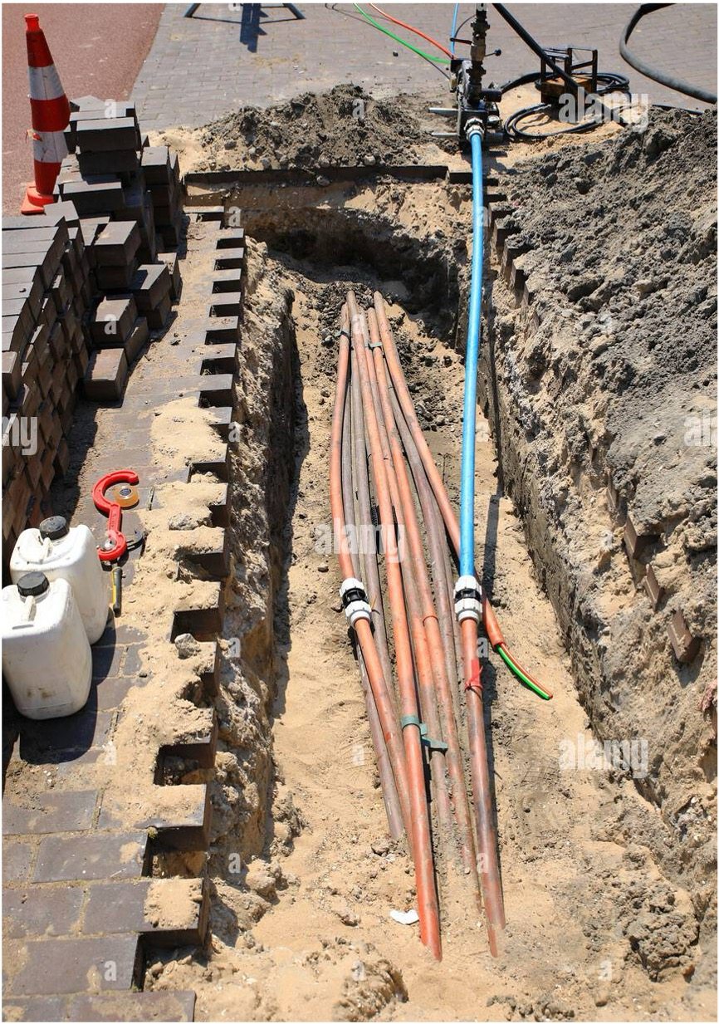

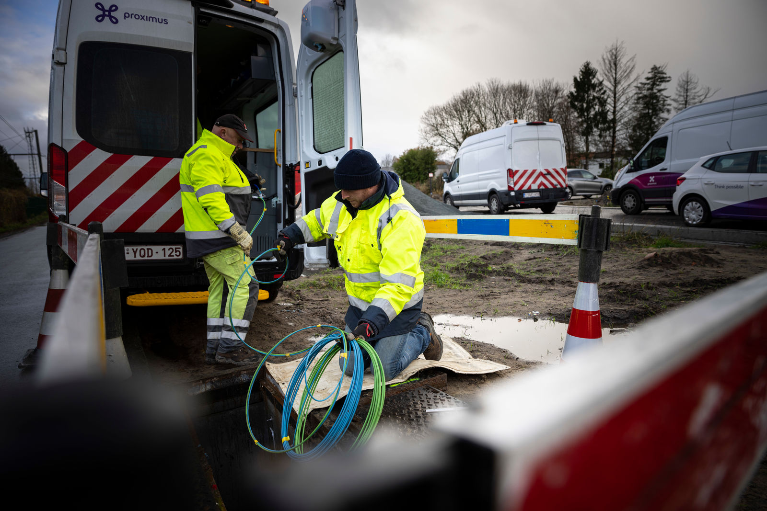

Copper switch-off in 2025
1
Migrating on fiber
2
Double ROP power off
Pursue ROP compacting
4
Optimise spare parts and copper obsolescence management and
3
Automate in power off and in decommissioning
Notes:
PATRICK
Y2025
1. Migrating all customers on fiber in a era requires a focus on “100%-RFT” (Ready for Termination). Target Y2025 RFT/HP 120% = 111 kRFT (tbc) and on “T9x” Seize any opportunity during roadworks to migrate customer to fiber sooner, in touch with CBU/EBU/CWS.
2. We double the number of ROP Switch Off (400 in 2025) and intensify the ROP compacting (2000), to reduce the energy consumption with (tbc) GWh/y
3. The ROP switch-off and copper decommissioning requires lot of manual works that will be highly automated with xx IT deliverables (CIRO project)
4. We will continue the card recuperation and are selecting a 3rd party for electronic card repair (ongoing CTDI & Cordon) Parallelly, we continue the PROF AI project that is modelling (trying to beter predict) the ROP ageing LifeCycleManagement.
IT CIRO
Automation of AGW-LEX compactin
Automation Fluvius ROP power off (RPA
Automation of documentation adaptation after full ROP DEPEC (RPA
ROP compacting full automation (RPA
Automation SIBELGA ROP power off (RPA). (ORES is still questioned given multiple regional administrations
Automation of copper cables documentation adaptation (to be ready end 2026)

Slide 33


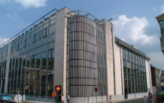
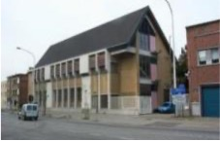
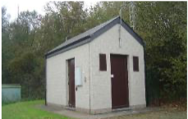
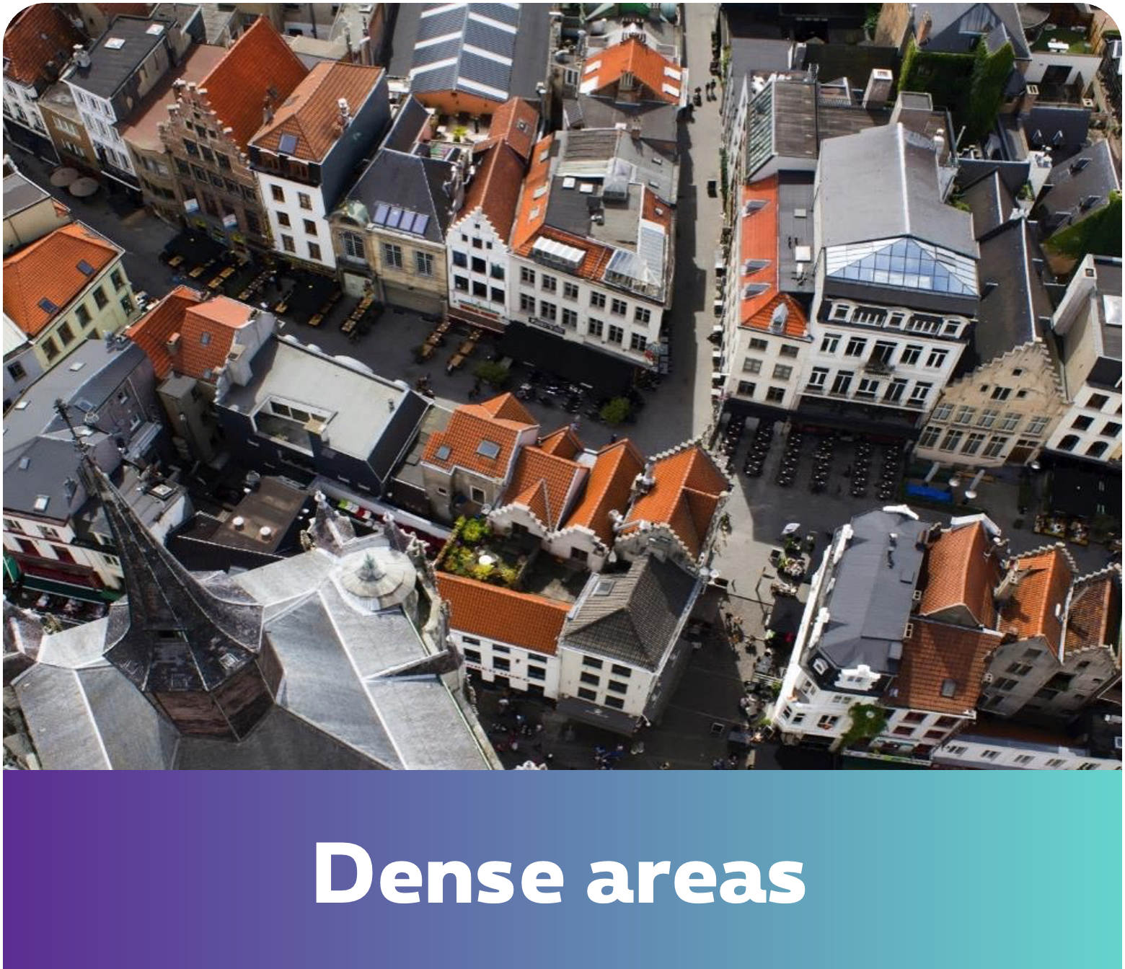
Building outphasing
The network transition presents an opportunity to streamline our real-estate portfolio, enabling cash generation, sustained savings and decreased carbon emission
Proximus owns 800⁺ buildings for telco equipment
-80%
-56%
Service nodes
Aggregation nodes
Estimated telco assets reduction¹
Estimated reduction carbon footprint
505 buildings to be decommissioned ‘24 to ‘40
-94%
LEX
LDC
Estimated telco surface reduction¹
¹Excluding data centers and antenna / pylon sites
Notes:
PATRICK
The network transition present an opportunity to streamline our real-estate portfolio, enabling cash generation, sustained savings and decreased carbon emission.
Proximus owns 800+ buildings for telco equipment. (mainly Small buildings such as Small Lex and LDC = 650) We can reduce those assets by -80% (down to 156 buildings), allowing to reduce the occupied surface by -94% (640k SQM to 40k SQM) and -56% energy decrease We will accelerate Mantra+, this is the Picasso project, a massive building phase-out program for reselling

Slide 34

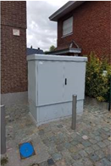
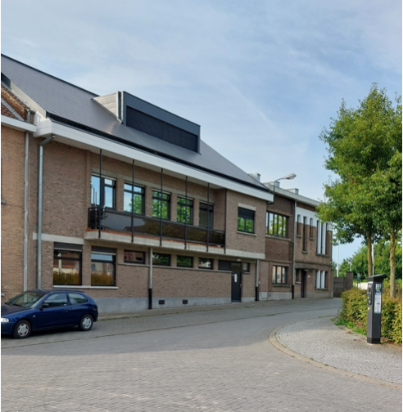
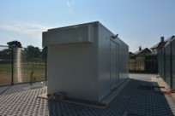
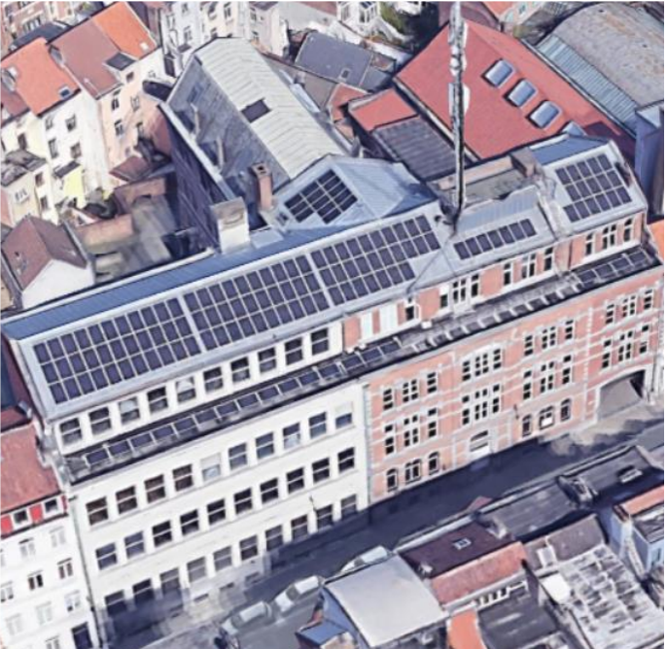
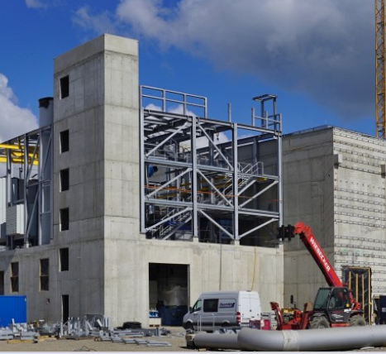
Building outphasing
Buildings … reformatted into ultra compact solutions
Ongoing buildings outphasing surface (x 1.000 m²)
120
OVD
Industrialized solution
100
Small
80
Medium
Large
Ongoing projects (x 1.000 m²)
60
Optimus
40
20
Tailor-made solution
0
Atropos
24
25
26
27
28
29
30
31
32
33
34
35
36
37
38
39
40
Notes:
PATRICK
Proximus still owns 800 building for telco. We we evolve to a tempo of 40 buildings/years including very big ones (x 6) .
Picasso consists in fully redesigning and relocating the telco network
to sell the building
to replace it by technical room (Atropos), container (shelter PoP 20m²) or a passive cabinet (2m²)
to phase out the copper feeding network
* A typical phase-out is a 3 years uo to 5 years work, from design to phase-out

Slide 35
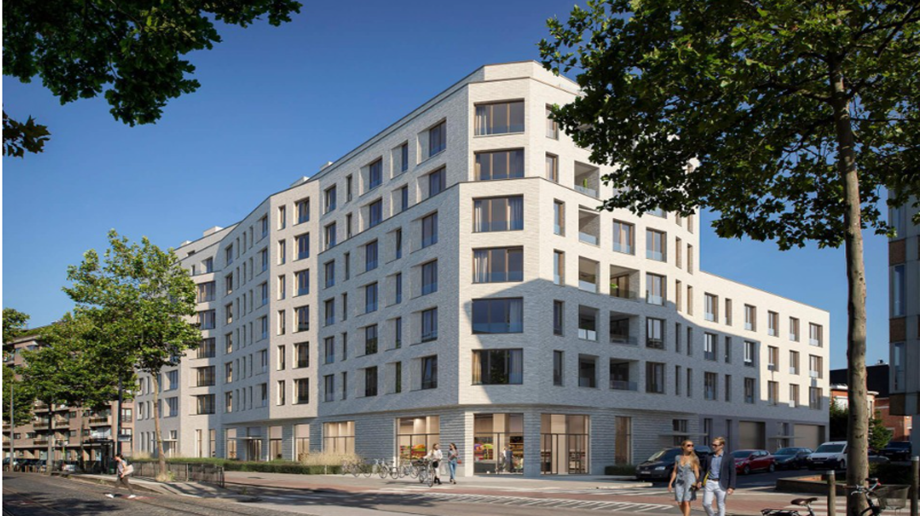

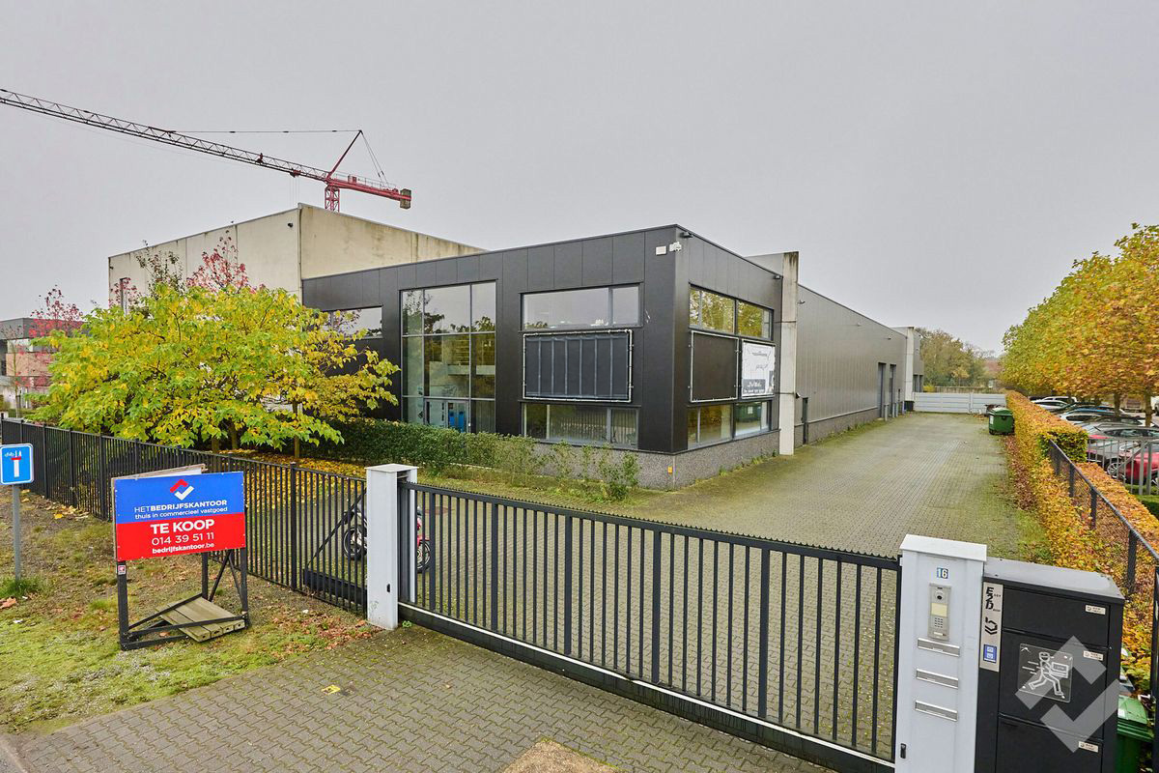
Building outphasing in 2025
1
Find locations and permits
Deliver network designs
Migration Control Center (MCC)
2
Further industrialize to 40 buildings/year scale in processes and solutions
Automate re-hosting
Underground Optimus
3
11 buildings phased out
25 buildings in execution
Notes:
PATRICK

Slide 36


Evolve our NBU operating model
Build cheaper with quality, using a streamlined model, GOFIT(light)
Deliver O&M across all fiber footprints, supported by next-generation AI super NOC ensuring efficient diagnosis and dispatch
Notes:
PATRICK
We want to define and implement an optimal Proximus organizational structure that ensures efficient and customer-centric Fiber Repair and Maintenance activities, on our own footprint and embracing over time the consolidated JV footprints (Fiberklaar, Gofiber & Unifiber).
For Unifiber, the Proximus vision is to provide O&M servicing, for which we start pilot on two cities in 2025.
Managing different footprints presents challenges in SLA management thanks to back-to-back agreements and to the timely availability of the super-NOC which integrates the new multi-access ecosystem for precise diagnosis and efficient dispatch.
For the future Fiber Build activities required in rural zones as Oceania, we intend using an improved GOFIT model (i.e. construction by NEO teams, without Panda©) that could be leaner and even more cost effective (GOfitlight).

Slide 37
What is GO fit light?
A new Proximus wellbeing program
A NEO initiative to decrease cost of fiber deployement
Copper switch off partners
A new CWS customer
Notes:
PATRICK
(on regardera vos réponses à la fin du slide suivant (Patrick regarde sur écran de contrôle)

Slide 38
Reviewed operational model in 2025
1
Define the optimal CUO/NEO demarcation point & related implementation roadmap
2
Define IT & tools ecosystem to support our model, aligned with our new multi-footprint servicing architecture and SLA management with back-to-back contracts
3
Become preferred O&M partner for the joint ventures, started with Unifiber PoC
4
“GOFIT light model” recommendation for Fiber built and other civil worlds drivers
Notes:
PATRICK
+ LOOK at the results of the Slido question

Slide 39
NBU 4.0
Notes:
MAGALI on stage
MAGALI : thank you all for your presentation. The road to our networks of the future is clearly still long, but our efficiency and automation initiatives will help us to get to our destination without too many bumps. And above all, we know it is the drivers, our amazing NBU colleagues, who will make the difference.
We will discover the 2 other pillars: Bold Future Proofness & Bold People during the second part.
But now it is time for some rebellion in music. Curious about what it means?
We have the honor today to welcome the person who has been nominated as very first Chief Digital Officer in Belgium in 2018
and who has enabled Belfius to win several awards, such as - the best digital bank of Belgium & - the 2nd best mobile banking app in the world in 2020.
Ladies & gentleman, please make a big round of applause for our second Geert of the day: Geert Van Mol !

Slide 40
Rebel Rebel
by Geert Van Mol
Notes:
MAGALI on stage
MAGALI : Hello Geert, we are super curious to know more about how your passion for music and experience as a DJ has also influenced your creativity, vision and strategy in the corporate world … now Geert, the floor is yours…
SWITCH TO Geert Van Mol presentation
MAGALI OUT of stage

Slide 41
NBU 4.0
Notes:
MAGALI on stage
MAGALI : thanks a lot Geert, what an inspiring keynote. We already knew that music could be relaxing, joyful, and bringing people together, but who knew that it would also be a source of inspiration for digital thinking and a successful digital transformation.
Thanks again Geert for sharing your expertise and passion with us!

Slide 42
Bold experiences
Bold efficiency
Bold future-proofness
Bold people
Notes:
MAGALI on stage
MAGALI : il est temps à présent de passer à notre 2ème partie de notre stratégie NBU 4.0…
J’invite (encore ;-) Patrick, Laurent (Core & COM solution Divisions Lead), Alex (Wholesale tribe and chapter Area Lead), et Gael. à me rejoindre sur le podium, Gael, qui est l'Epic Owner dans la tribe Energy, et qui remplace aujourd'hui Stefan Bovy qui ne pouvait pas se joindre à nous.

Slide 43




Bold future-proofness
Network
foundations
Platforms
Monetizing telco assets
Sustainability
Notes:
MAGALI on stage
MAGALI : nous passons donc au 3ème pillier de notre stratégie qui s’intitule “Bold future-proofness”. Patrick nous commençons avec toi je pense ? Que peux-tu nous dire concernant nos infrastructures réseau? Seras-tu aussi rock & roll que Geert Van Mol ?

Slide 44
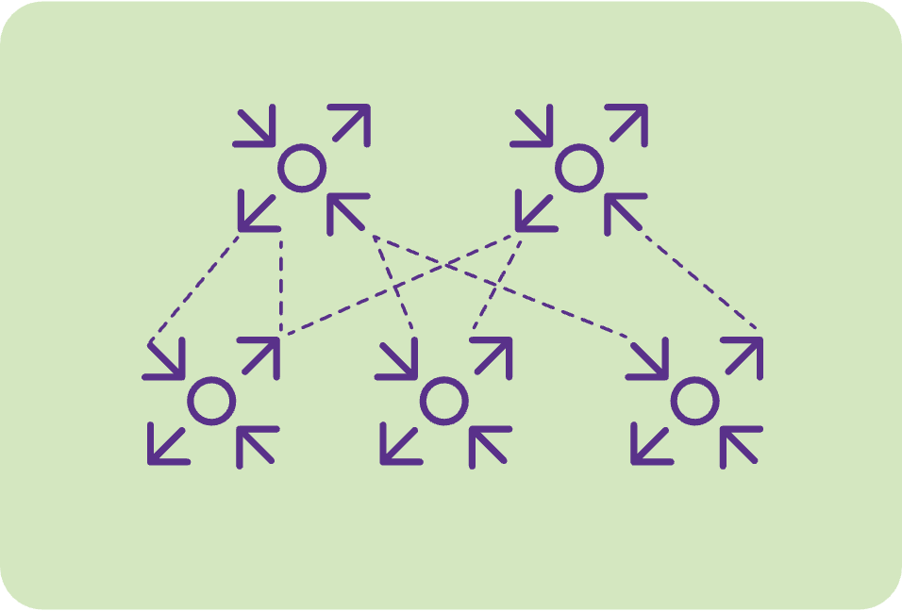
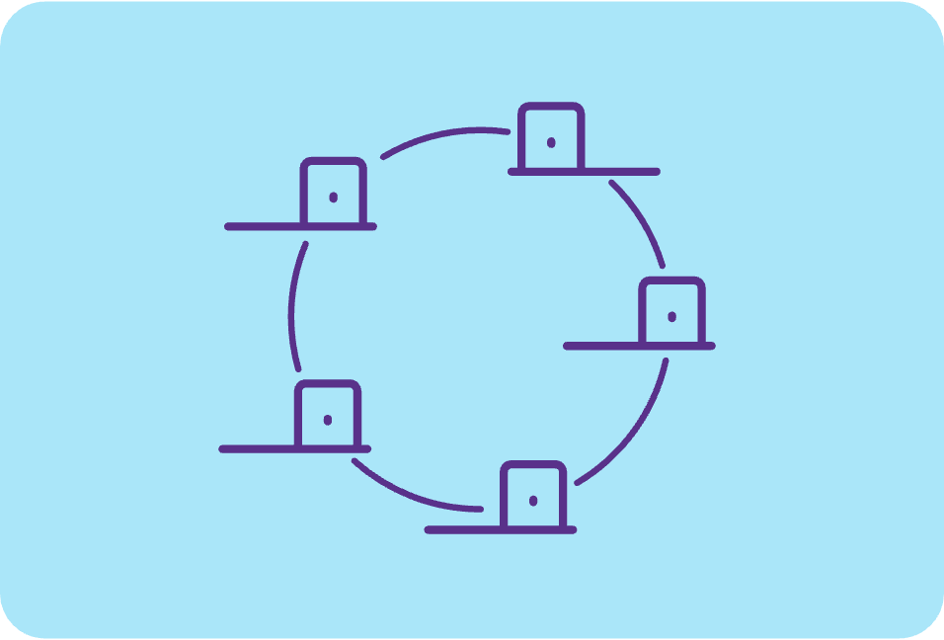
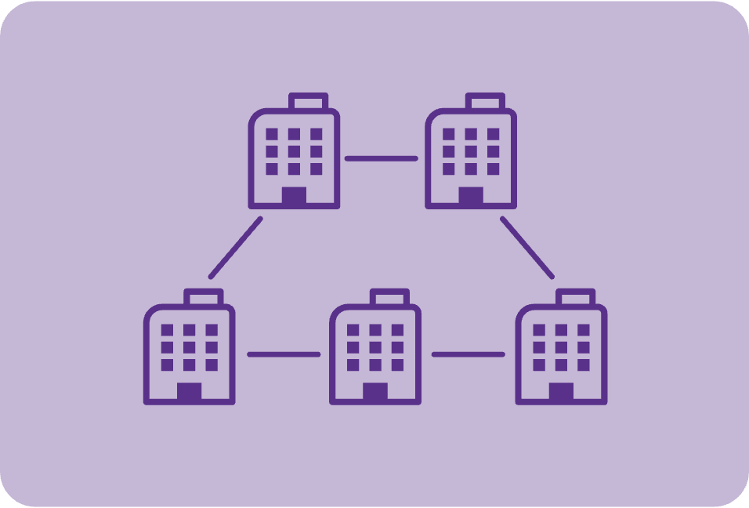

Network foundations
IP backbone Titan
Scale up
Optical backbone Simba optical DWDM
EU regulation No HRV by 2030
Quantum-proof
Buildings & nodes
Further simplify
Fiber access
OLT Optical Line Terminal OSS Altiplano
Scale up
Notes:
PATRICK
The Backbone Networks are the Network Foundations Over the past years, we have significantly SIMPLIFIED by phasing out legacy NeON DWDM, Erion DWDM, SDH, Ethane MPLS, and BAS. Today, ALL the Proximus services run on our simple dual-layer backbone comprising Simba Optical DWDM and Titan IP. This simplified backbone is scalable, highly resilient, and designed for zero-saturation.
Over the years to comes, all those layers will evolve
Our Backbone DWDM Simba Optical must comply to the European regulations that prohibit High-Risk Vendors (HRV) . This forces a full replacement in several hundreds of buildings of by the end of 2030. A 4-year operational program to start end 2026 We have initiated an architecture redesign study, considering also Picasso, and a market scan for Simba Optical renewal (new NEURONE Program). This offers options to further simplify our backbone. We will also need to consider the Fiber Joint Venture effect on those architectures. Our backbones must remain resilient, cybersecure, and evolve to a quantum-safe modus.
Our IP Backbone Titan is today supporting 7 Tbps and is scalable to 40 Tbps (x6), sufficient until 2030 But, depending on the demand for high-fiber services (10G/10G, 20G/20G, 50G/50G), this would require a Titan scale up with 100G interfaces
For the Access Fiber OLT - The current generation delivers 10G/10G and can support 25 GPON (for 20G/20G services) with a scale up of the interfaces to 100G. The next generation supporting 50G/50G is expected to be needed by 2033. To pave the way, we need to completely review the IT stack to support the next OSS generation , being NetCONfYang as Altiplano.

Slide 45
What does OSS stand for?
A movie : OSS 117
Operate Sustain & Stabilize
Operating Support System
Onion Salsa & Sausages
Notes:
PATRICK
(on regardera vos réponses à la fin du slide suivant (Patrick regarde sur écran de contrôle)

Slide 46


Network foundations in 2025
1
Finalize the Backbone Architecture
Supplier selection of NEURON, our Next Generation Optical Backbone and start the technical field trial in 1H2026
2
Strengthen the DRS disaster recovery plans & resilience programs
3
Implement a first Fiber Ultra Speed service on 25G PON OLT, live and semi-automated.
Implement OSS Altiplano live and deliver the pre-study for the IT OSS development stack in 2026
Speed, fiber
Notes:
PATRICK ( + à la fin du slide regarder en Slido les réponses des gens)
With NBU architects and DTI, we are finalizing the target architecture. We launch an RFQ in May 2025 for the new DWDM backbone. NEURON Next Enhanced, Universal & Reliable Optical Network​. We select the supplier by End 2025 and start a Field Trial in 1Q2026. Then it starts the 4Y-operational roll-out in hundreds of nodes.
​We keep focusing on Zero Saturation, on High Resilience and to perform the DRS plans on all the layers
To pave to way to the future,, we will implement in 2025 the first ultra speed fiber services on our OLT, by using the next OSS generation in live (Altiplano). This is instrumental to start development the brand new IT Stack in 2026.
Next generation optical networks​ Enhanced (better topology, flexibility and ready for new DWDM Bands)​ Universal (all type and speed of traffic can be carried. Simplification of the layers)​ Reliable (topology improvement, removal of SPOF, increase of traffic protection and restoration)​ Optical transport Network​
Next generation optical networks​ Enhanced (better topology, flexibility and ready for new DWDM Bands)​ Universal (all type and speed of traffic can be carried. Simplification of the layers)​ Reliable (topology improvement, removal of SPOF, increase of traffic protection and restoration)​ Optical transport Network​

Slide 47








Platforms
uCPE
Today
Cloud everywhere
Future
CPE
Virtual machine
on private cloud
Cloud-native
on public & private cloud
Containerizing Resilience Network exposure High risk vendors regulation
Notes:
LAURENT
We go Cloud everywhere and will future proof resiliency of platforms by containerizing and implementing High Risk Vendor compliancy while driving network exposure and API’s
Future-proof our infrastructure by containerizing platforms to enhance scalability and flexibility.
Ensure seamless operations and robust resilience to maintain high service reliability.
Mitigate risks by strategically replacing high-risk vendors with reliable alternatives.
Drive innovation and growth by launching cutting-edge products and services.

Slide 48
What does CNF stand for?
Cost and Freight: A shipping term used in international trade where the seller pays for the cost and freight to bring the goods to the port of destination.
Container Network Function: A network function implemented as a containerized microservice, typically orchestrated by Kubernetes on a cloud infrastructure.
Conjunctive Normal Form: A standard form in Boolean logic where a formula is expressed as an AND of ORs.
Carbon Nanofiber: A material composed of carbon atoms arranged in a fiber-like structure, used in various applications including composites and electronics.
Notes:
LAURENT
(we will look at your answers at the end of next slide)

Slide 49

Platforms in 2025
1
Transform & simplify our billing infrastructure by replacing the On-line Charging System for enhanced efficiency and accuracy
2
Transform our communication capabilities with a modernized voice platform & subscriber databases for superior performance and reliability
3
Drastically stabilize & optimize our mobile data core with a comprehensive full vendor stack solution
Lead the market with cutting edge 5G services such as IoT slicing, VoNR & 5G SIM
4
Enhance home connectivity with the latest WiFi7 in-home solutions & cable modem for superior internet experience
Notes:
LAURENT
Mention Operational stability
(+ look on Slido answers of people)

Slide 50



Monetizing telco assets
NBU is transforming into the leading NaaS provider in Belgium
New business opportunities
Enhanced customer XP
Physical network device mgt as a Service
Network on demand
Digital self-servicing via APIs
Network virtualization
Retrieve info from the network
Notes:
ALEX
NBU is transforming into the leading NaaS provider in Belgium. This transformation is bringing new business opportunities but also an enhanced customer experience. Here is a sneak peek into some of the major services included in the notion of NaaS:
Business opportunities
Physical network device mgt as a Service: Instead of buying network equipment, installing it, and operating it, a network-as-a-service provider owns, installs and operates the equipment, and organizations pay a subscription to use it.
Network virtualization: Decoupling of the network services from the underlying hardware, allowing them to be managed independently and remotely. This is also often referred to as “Softwarization”.
Network on demand / network performance: just like with cloud resources, organizations can dynamically adjust their network resources based on their needs in near real time, allowing them to guarantee network performance.
Retrieve info from the network: by exposing some of our network APIs, organizations can retrieve information from our network. A major use case is fraud prevention, using APIs such as:
SIM Swap: determines if the SIM has been recently swapped
Scam signal: determines if a phone is currently in a call
Number verification: determines the number (MSISDN) actually attached to a SIM
Device location: determines the location of a phone (or region, or geo-fence)
Enhanced customer experience
Digital self-servicing via APIs: self-service capabilities like real-time quoting, ordering, and where possible provisioning, of the network. As organizations advance in their digital-transformation journey, they are increasingly looking for API support to ensure they can consume network services in a programmatic manner through their own internal applications.

Slide 51


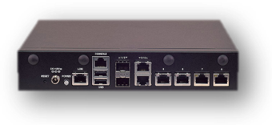

Monetizing telco assets in 2025
1
Launch new Carrier Ethernet connectivity (eAccess)
Quotations & ordering through industry-standard APIs (MEF LSO APIs)
2
Launch universal CPE virtualizing multiple network functions on a single hardware
and Marketplace to order & deploy Virtual Network Functions
3
Develop POC of network on demand use cases
4
Provide industry standard APIs to retrieve network info
Notes:
ALEX
1. Launch of a new Carrier Ethernet connectivity (eAccess) quoted and ordered using industry-standard APIs (MEF LSO APIs).
2- Launch of our universal CPE, a whitebox installed by Proximus, replacing other physical network devices wholesale customers currently must install at customer premises
- Launch of a Marketplace where wholesale customers can purchase licenses for Virtual Network Functions (eg. Virtual Router, Firewall, SDWAN, SBC…) from major worldwide providers and deploy them remotely on our universal CPE.
Network on demand: POC of 2 use cases for EBU:
Purchase and activate Quality on Demand: by provisioning QoD, the user gets more throughput than his peers who aren't provisioned.
Requesting allocation to an existing Service Slice: by being allocated to a specific slice, the user's usage is transmitted on a separate "highway" which ensures connectivity even in a congested network.
Retrieve info from the network:
Transform some of our existing APIs already used by Telesign (eg. Airbnb) or create new APIs in industry standards (Camara APIs)
Build the ecosystem and business models for fraud prevention APIs which fulfil bank sector needs
Expose the CAMARA Number Verification API to BICS, enabling their POC with Meta

Slide 52
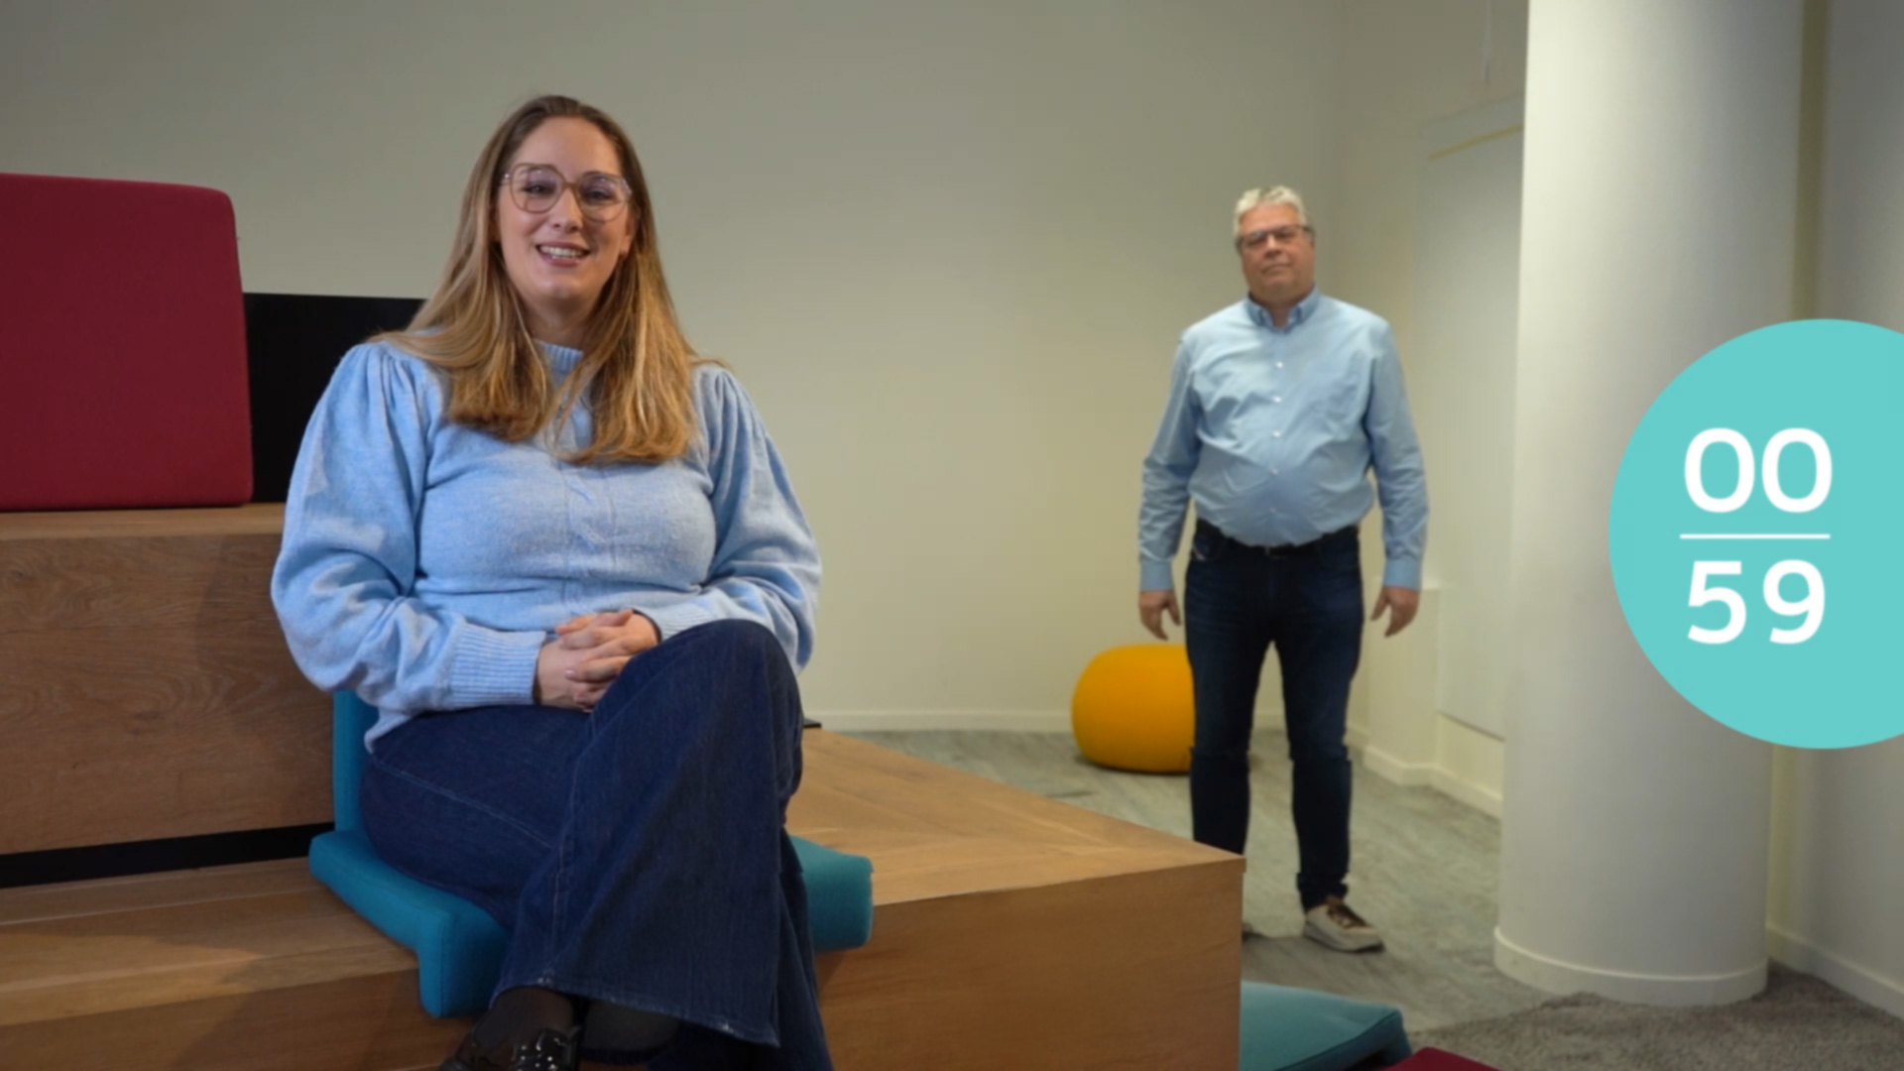
Notes:
Video one minute > Magali

Slide 53

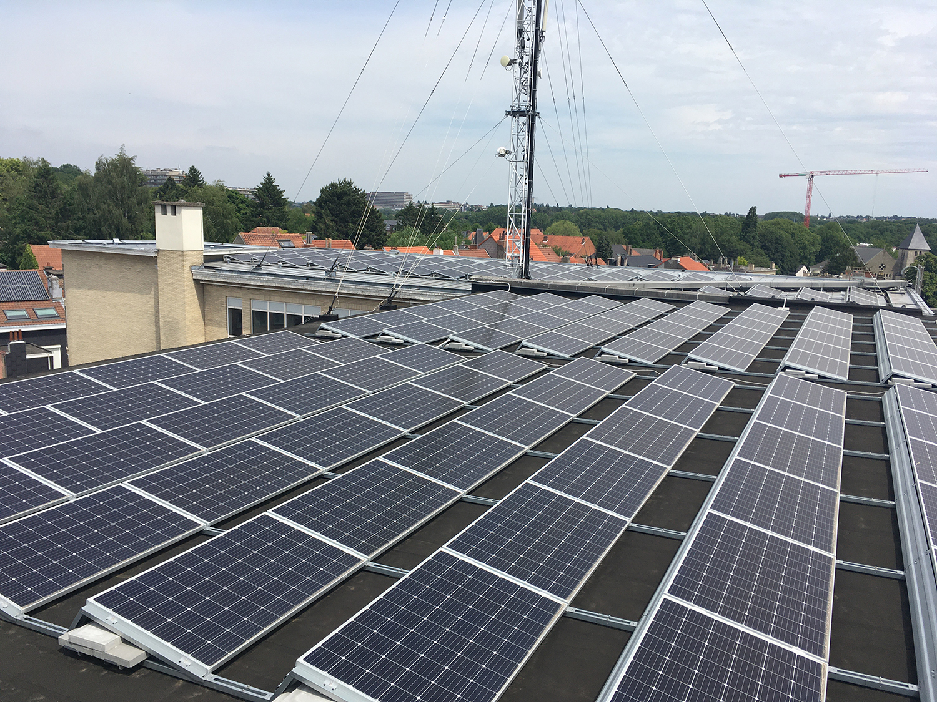
Sustainability (focus on energy)
Over 90% of our energy consumption at Proximus SA comes from electricity
We will spend almost 80 mio euro on electricity in 2025. 86% of it is consumed by NBU
Since 2019, we source 100%
renewable electricity
64 Proximus buildings are already equipped with solar panels and have a yearly yield of 1,7 GWh
Notes:
GAEL
Proximus energy strategy is a key element of its Climate Transition Plan and NBU as well as the Energy Tribe have a key role to play.
A couple of number to set the scene:
Over 90% of our energy consumption at Proximus SA comes from electricity. We are committed to achieving net zero greenhouse gas emissions across our entire value chain by 2040, using 2020 as baseline—ten years ahead of Belgium’s 2050 target. Energy usage is a cornerstone of the transition to net zero. That’s quite a challenge!
Only in Belgium, we spend 80 mio euro per year on electricity – the lion share within NBU due to the fixed and mobile networks, the data centers and the technical buildings we manage.
Since 2019 we source 100% of our electricity in a sustainable way.
And we even produce – although for a limited part – our own electricity. In the meantime we have equiped 64 of our buildings with solar panels

Slide 54

Sustainability in 2025
1
Watt’s Up program to cut energy use across networks, data centers & buildings
2
Accelerate copper switch-off & fiber adoption, and expand network sharing to lower energy and carbon footprints
3
Explore cost-reduction and revenue opportunities through a live POC on the energy flexibility markets
4
Maintain a mix of 100% renewable energy sourced and own solar panel production
Notes:
GAEL
This year, we will focus our implementation plan within NBU around 4 axes focused on both energy cost reduction
Our number one priority is getting the consumption down. It is a no-regret move that will help NBU in making its numbers. We have set up a program called "Watt's Up" where we share the efficiency targets together with the team leads and are setting up a list of concrete actions to be implemented within the areas of networks, data centers and buildings.
Key to limit the amount spent on energy, is the limitation in number of technologies we keep alive. An indirect effect of copper switch-off and network sharing agreements, is an important reduction of energy consumed.
The energy market is in full transformation. The increase of renewables like solar and wind energy are putting pressure on the grid and require for flexibility both at the side of the grid provider as at the side of customers like Proximus. Flexibility will change the dynamics of the energy market and there might even be some revenue opportunities into it for Proximus. In 2025 we will do a live proof-of-concept to check how we can decrease our cost by embracing flexibility and we might even find a way to develop extra income for Proximus.
And we will continue to source 100% renewable energy and extend the amount of solar panels on our roofs in 2025.

Slide 55
Bold experiences
Bold efficiency
Bold future-proofness
Bold people
Notes:
ROBIN on stage
ROBIN : Hartelijk dank Patrick, Laurent, Alex en Gael. Ik ben blij dat termen als OSS en CNF toch al iets meer steek houden nu. Ik vermoed dat onze kersverse voogdijminister, minister Vanessa Matz verheugd zal zijn over onze plannen om bold de toekomst tegemoet te gaan en steeds mee te blijven met de laatste evoluties. We hebben het beste wel voor het laatste gehouden, want de laatste pijler betreft de “Bold people”. Dat zijn wij allen samen, die dag in dag uit het verschil maken. Ik nodig dan ook graag Merel (HR Manager) uit om deze pijler verder toe te lichten..
SWITCH : Patrick Laurent, Alex, Gael & Robin out. Merel in

Slide 56

Be flexible & anticipate evolving talent needs to be fully equipped for the future
Why SWP?
What & how?
Rapid changes and challenges:
Artificial Intelligence (AI)
Fiber
New technologies
Our competitors
Cost evolutions
SWP aims to put the right talent at the right place on the short, mid- and long term:
Future talent needs
Workforce evolutions
Goal = find proactive solutions for imbalances between the talent need and natural workforce evolutions:
Upskilling: deepening and broadening your current skillsets and expertise
Reskilling: continue learning new skills and expertise that are essential for the future
Evolving talent and skill needs
Notes:
MEREL
Nieuwe projecten, snel veranderende omgeving. Horen over spannende evoluties in NBU. Impact op workforce => medewerkers grootste asset
Anticiperen op verandering => SWP & pension wall
SWP: talent & plaats - check balans => Hoe? Workload vs workforce (pensioen) & bepaal gaps
NBU: weinig impact aantal interne medewerkers, uitdaging externen en job inhoud (activiteit en technologie). 3 jaar 60% bv shift van Fiber build naar Fiber maintain and repair

Slide 57
Bold people in 2025
Strategic Workforce Planning (SWP)
1
Training tracks to ensure upskilling
2
Reskilling opportunities
3
Change & training tracks for teamleaders & employees to support changes
Notes:
MEREL
challenges for the future, use SWP. action plan three main areas:
Reskilling 3 major tracks. In 2025,
NBU will open reskilling tracks to offer new opportunities to employees.
manage our external population (contractor mgmt) and decide on the best sourcing mix with eg DTI.
largest block upskilling. new projects and topics include changes in technology or way of working +> veel initiatieven
T-shaped or multi-skilled profiles.
Leadership booster & development (cfr sessie 27 januari)
Acties gelinkt aan talent board
Learning plan voor 2025 (details komen nog) – meer dan 50 initiatieven
Specifiek DIV: eg NEO growth missions
last but not least, mindset shift and change.
Cross dept/BU
lifelong learning & continuous change.
not learning or evolving will not be an option, and flexibility is essential.
In return opportunities.
We’ll be focusing on lifelong learning, offering new opportunities for growth, and ensuring that our employees are equipped with the skills needed

Slide 58
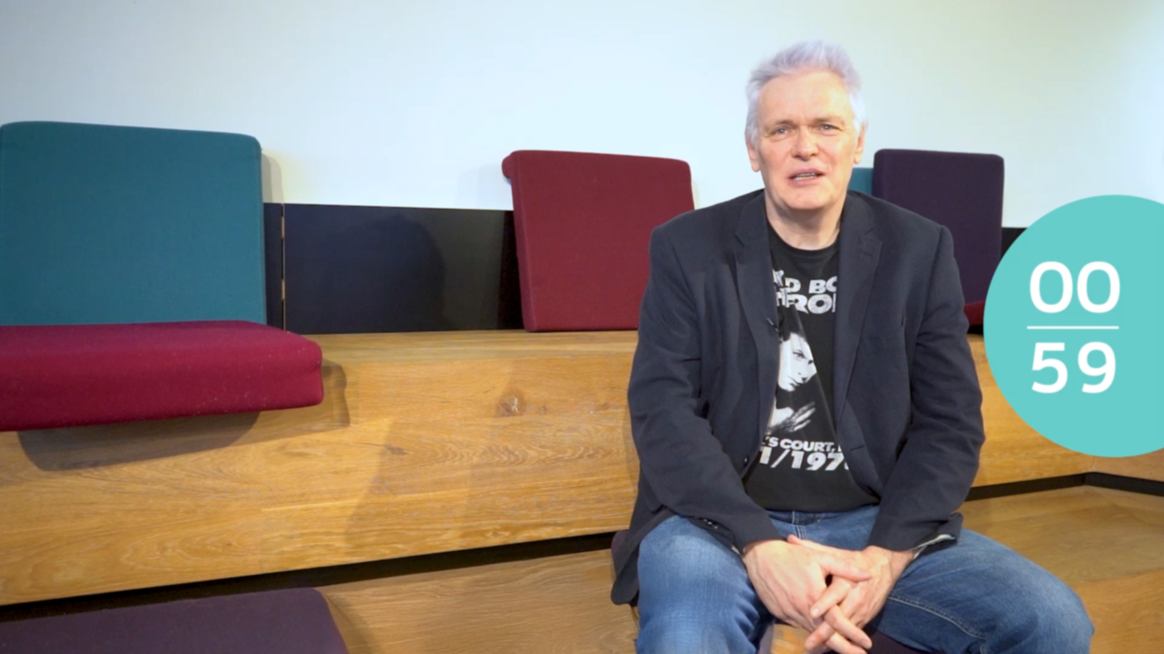
Notes:
Video one minute > Geert Robberechts

Slide 59
NBU 4.0
Notes:
MAGALI on stage
MAGALI : Féliciations à notre troisième Geert du jour pour ton parcours. Nous sommes très fiers d'avoir notre propre Steve Jobs chez NBU!
Merci aussi Merel ! C'est motivant de savoir que Proximus investit pour que nous puissions continuer à nous développer et rester pertinents dans un monde qui change toujours plus vite. Il ne tient plus qu'à nous de prendre notre carrière en main.
Voilà, nous vous avons présenté les 4 pilliers de notre stratégie NBU4.0.
Avant de passer au Q&A, j’invite encore Geert à nous rejoindre pour conclure notre cascade.

Slide 60

What we expect from you
Empowerment
You will have a role in our story.
Many projects are "under construction".
We do not want a pure "top down".
You will play a role on the "design/set up" and of course in the implementation phase.
The right behaviors
Notes:
GEERT [FR]
Nous attendons de vous que vous deveniez des ambassadeurs de notre stratégie NBU 4.0. Cela ne se fait pas seulement en appliquant les bons comportements en accord avec notre culture "think possible", mais aussi en vivant et respirant la stratégie et en aidant à étendre sa portée dans l'entreprise.
Vous aurez tous un rôle à jouer dans cette histoire, et nous voulons vos contributions, vos feedbacks.
Nous ne voulons pas d'une stratégie top down, fixe et statique.
Et bien sûr, votre rôle sera également crucial dans la phase de mise en œuvre

Slide 61
What you can expect from us
Fix the tempo
Mixed governance at NBU MC level
Key initiatives are strongly followed in SP1 or in NBU MC/Projects Portfolio, or in other steerco's
Give means
Smart OPEX/CAPEX FIN dynamics
The right behaviors
Servant leadership style
Notes:
GEERT [NL]
Wij zullen een speciale governance hebben op het niveau van de NBU MC om de vooruitgang op te volgen aangezien dit voor ons DE top prioriteit is voor de komende jaren.
En natuurlijk hebben jullie ook verwachtingen van ons, en terecht.
Jullie mogen van ons verwachten dat we jullie zullen ondersteunen in het bereiken van onze doelen door jullie de zuurstof te geven die nodig is om hieraan te werken, en de richting te geven en beslissingen te maken om hier een succesverhaal van te maken.
Dus, laat jullie horen. Neem contact, deel jullie bezorgdheden, stel jullie vragen, leg ons de nodige beslissingen voor, en wij zullen jullie hierin supporteren.
MAGALI : Merci Geert. Après toutes ces informations, il me semble utile de voir si certaines personnes ont des questions à ce sujet. Nous allons donc bientôt passer à la session de questions-réponses. Mais avant cela, découvrons ensemble la 2ème partie de notre vidéo « Achievement 2024 ». Cela vous laissera quelques minutes pour préparer vos questions.
➔ ALL NBU MC GO ON STAGE + ROBIN

Slide 62
Notes:
Achievements video PART2

Slide 63
Q&A
Notes:
Switch to full widescreen video loop > px_sc_bold_q&a_loop_5400x1080.mp4
MAGALI & ROBIN on stage (switch languages)
ALL NBU MC ON STAGE
ROBIN/MAGALI :Laten we dan eens kijken naar de vragen die we via Slido hebben ontvangen. Joris en Sylvie, wat zijn de ontvangen vragen? Joris/Sylvie Etc...
(check Valérie for closing – need to respect timing – closing at 16h35 max)

Slide 64
Thank you!
Notes:
ROBIN : Hiermee zijn we dan ook echt aan het einde van deze strategy cascade. Magali en ik bedanken al onze sprekers en jullie allemaal die ons digitaal hebben gevolgd of hier aanwezig zijn in Evere.
Magali: En effet, un grand merci à tous nos intervenants, et à vous toutes et tous de nous avoir suivis, ici à Evere ou depuis chez vous.
Robin: Geert, ik laat jou deze sessie afsluiten…
GEERT (NL) : Bedankt Robin (IMPRO) ….. and I invite people in Evere to join us in the Lounge to take a drink together ;-)
Closing – stop streaming

Slide 65
All NBU Strategy Cascade
04.02.2025
Notes:
MAGALI & ROBIN on stage

